Slide 1
第五章 中央处理器
返回

Slide 2
第五章 中央处理器
5.1 CPU功能和组成
5.2 指令周期
5.3 时序产生器和控制方式
5.4 微程序控制器
5.5 硬连线控制器
5.6 流水CPU
5.7 RISC CPU

Slide 3
5.1 CPU的功能和组成
5.1.1 CPU的功能
5.1.2 CPU的基本组成
5.1.3 CPU中的主要寄存器
5.1.4 操作控制器与时序产生器

Slide 4
5.1.1 CPU的功能
程序是一个指令序列，这个序列明确告诉计算机应该执行什么操作，在什么地方找到用来操作的数据。一旦把程序装入内存，就可以由计算机部件来自动完成取指令和执行指令的任务。专门用来完成此项工作的计算机部件称为中央处理器，通常简称CPU。
CPU对整个计算机系统的运行极其重要，它具有以下四个方面的基本功能。
指令控制（程序的顺序控制）
操作控制（一条指令由若干操作信号的组合来实现）
时间控制（对指令各个操作实施时间的定时）
数据加工（算术运算和逻辑运算）

Slide 5
5.1.2 CPU的基本组成
运算器和控制器是组成CPU的两大核心部件。随着VLSI技术的发展，CPU芯片外部的一些逻辑功能部件，如浮点运算器、cache、总线仲裁器等往往集成到CPU芯片内部。
从教学的目的出发，本章以CPU执行指令为主线来组织教学。为便于建立计算机的整机概念，突出主要矛盾，给出下图所示的CPU模型。

Slide 6
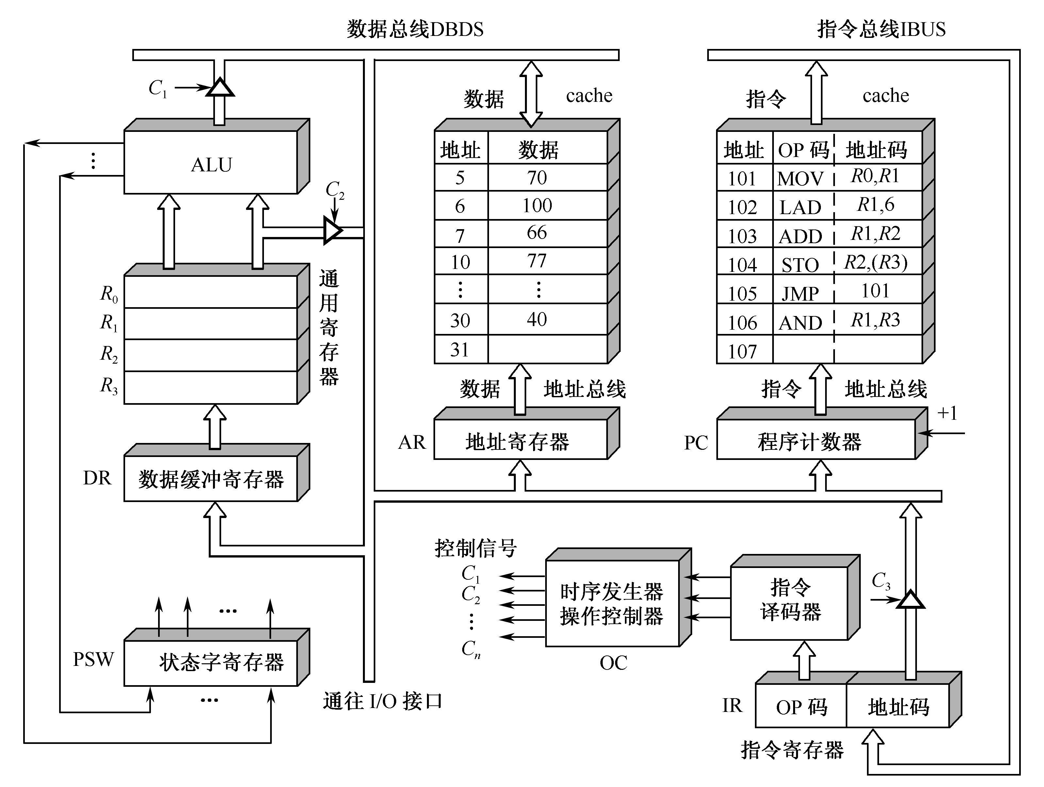
5.1.2 CPU的基本组成
CAI

Slide 7
5.1.2 CPU的基本组成
中央处理器CPU = 运算器 + cache + 控制器
1.运算器
ALU
通用寄存器：R0～R3
数据缓冲寄存器：DR
状态字寄存器：PSW
接受控制器的命令而动作，它是执行部件，完成算术运算和逻辑运算，并进行逻辑测试，如零值测试或两个数的比较。

Slide 8
5.1.2 CPU的基本组成
2.控制器
由程序计数器、指令寄存器、指令译码器、时序发生器和操作控制器组成。
控制器的主要功能由：
从指令cache中取出一条指令，并指出下一条指令在指令cache中的位置。
对指令进行译码或测试，并产生相应的操作控制信号，以便启动规定的动作。比如，一次数据cache的读/写操作、一个算术逻辑运算操作，或一个输入/输出操作。
指挥并控制CPU、数据cache和输入/输出设备之间数据流动的方向。

Slide 9
5.1.3 CPU中的主要寄存器
各种计算机的CPU可能有这样或那样的不同，但是在CPU中至少要有六类寄存器。这些寄存器是：数据缓冲寄存器（DR），指令寄存器（IR），程序计数器（PC），数据地址寄存器（AR），通用寄存器（R0～R3），程序状态字寄存器（PSWR）。
上述这些寄存器用来暂存一个计算机字。根据需要，可以扩充其数目。

Slide 10
5.1.3 CPU中的主要寄存器
1.数据缓冲寄存器(DR)
用于暂时存放ALU的运算结果，或由数据存储器读出的一个数据字，或来自外部接口的一个数据字。数据缓冲寄存器的作用是：
（1）作为ALU运算结果和通用寄存器之间信息传送中时间上的缓冲；
（2）补偿CPU和内存、外围设备之间在操作速度上的差别。

Slide 11
5.1.3 CPU中的主要寄存器
2.指令寄存器(IR)
用来保存当前正在执行的一条指令。当执行一条指令时，先把它从指令存储器（简称指存）读出，然后再传送至指令寄存器。
指令译码器对指令中的操作码进行测试，识别该指令所要进行的操作。指令寄存器中操作码字段OP的输出就是指令译码器的输入。操作码一经译码后，即可向操作控制器发出具体操作的特定信号。
在执行该指令的过程中，指令寄存器的内容不允许发生变化，以保证实现指令的全部功能。

Slide 12
5.1.3 CPU中的主要寄存器
3.程序计数器(PC)
用于确定下一条指令的地址，又称为指令计数器。在程序开始执行前，必须将它的起始地址，即程序的第一条指令所在的指存单元地址送入PC，因此PC的内容就是从指存提取的第一条指令的地址。当执行指令时，CPU将自动修改PC的内容，以便使其保存的总是将要执行的下一条指令的地址。
顺序执行时，每执行一条指令，PC的值应加1。要改变程序执行顺序的情况时，一般由转移类指令将转移目标地址送往PC ，即可实现程序的转移。

Slide 13
5.1.3 CPU中的主要寄存器
4.数据地址寄存器(AR)
用来保存当前CPU所访问的数据存储器（简称数存）单元的地址。由于要对存储器阵列进行地址译码，所以必须使用地址寄存器来保持地址信息，直到一次读/写操作完成。
地址寄存器的结构和数据缓冲寄存器、指令寄存器一样，通常使用单纯的寄存器结构。信息的存入一般采用电位-脉冲方式，即电位输入端对应数据信息位，脉冲输入端对应控制信号，在控制信号作用下，瞬时将信息打入寄存器。

Slide 14
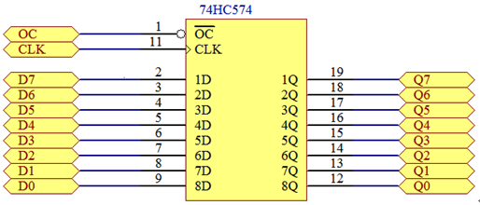
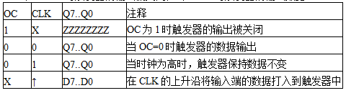
5.1.3 CPU中的主要寄存器
图中D7～D0、Q7 ～ Q0和OC是电位信号，CLK是脉冲信号

Slide 15
5.1.3 CPU中的主要寄存器
5.通用寄存器
模型中有4个通用寄存器（R0 ～ R3），其功能是：当算术逻辑单元（ALU）执行算术或逻辑运算时，为ALU提供一个工作区。
例如，在执行一次加法运算时，选择两个操作数（分别放在两个寄存器）相加，所得的结果送回其中一个寄存器（如R2）中，而R2中原有的数据被替换。

Slide 16
5.1.3 CPU中的主要寄存器
6.程序状态字寄存器（PSWR）
又称为状态条件寄存器，保存由算术运算指令和逻辑运算指令运算或测试结果建立的各种条件代码。
如运算结果进位标志（C），运算结果溢出标志（V），运算结果为零标志（Z），运算结果为负标志（N），等等。这些标志位通常分别由1位触发器保存。
除此之外，状态条件寄存器还保存中断和系统工作状态等信息，以便使CPU和系统能及时了解机器运行状态和程序运行状态。

Slide 17
5.1.4 操作控制器和时序产生器
数据可以存储在各寄存器中，然而信息怎样才能在各寄存器之间传送呢？也就是说，数据的流动是什么部件控制的呢？
通常把各寄存器之间传送信息的通路，称为数据通路。
信息从什么地方开始，中间经过哪个寄存器或三态门，最后传送到哪个寄存器，都要加以控制。在各寄存器之间建立数据通路的任务是由操作控制器来完成的。

Slide 18
5.1.4 操作控制器和时序产生器
操作控制器的功能：
根据指令操作码和时序信号，产生各种操作控制信号，以便正确地选择数据通路，把有关数据打入到一个寄存器，从而完成取指令和执行指令整个过程的控制。

Slide 19
5.1.4 操作控制器和时序产生器
操作控制器的分类
根据设计方法的不同，操作控制器可分为时序逻辑型和存储逻辑型两种。
第一种称为硬布线控制器，它是采用时序逻辑技术来实现的；
第二种称为微程序控制器，它是采用存储逻辑来实现的。

Slide 20
5.1.4 操作控制器和时序产生器
操作控制器产生的控制信号必须定时，为此必须有时序产生器。
时序产生器的作用：提供定时和时序信号用于控制每一个动作即不能太早也不能太迟产生。
CPU中的其他功能部件还包括中断系统、总线接口等。

Slide 21
5.2 指令周期
5.2.1 指令周期的基本概念
5.2.2 MOV指令的指令周期
5.2.3 LAD指令的指令周期
5.2.4 ADD指令的指令周期
5.2.5 STO指令的指令周期
5.2.6 JMP指令的指令周期
5.2.7 用方框图语言表示指令周期

Slide 22
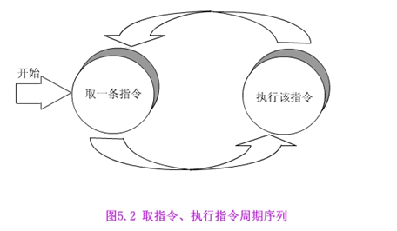
5.2.1 指令周期的基本概念
计算机之所以能够自动地工作，是因为CPU能从存放程序的内存里取出一条指令并执行这条指令；紧接着又是取指令，执行指令，如此周而复始，构成了一个循环，直至停机指令。
CAI

Slide 23
5.2.1 指令周期的基本概念
指令周期：
CPU每取出一条指令并执行这条指令，都要完成一系列的操作，这一系列操作所需的时间通常叫做一个指令周期。
由于各指令的操作功能不同，因此各种指令的指令周期是不尽相同的。
CPU周期（机器周期）：
指令周期常常用若干个CPU周期数来表示，CPU周期又称为机器周期。CPU访问一次内存所花时间较长，因此通常用内存中读取一个指令字的最短时间来规定CPU周期。
通常一个指令周期可划分为若干个机器周期，每个机器周期完成一个基本操作。不同的指令，可能包含不同数目的CPU周期。

Slide 24
5.2.1 指令周期的基本概念
T周期（节拍脉冲）：
在一个CPU周期内，要完成若干个微操作。这些微操作有的可以同时执行，有的需要按先后次序串行执行。因而需要把一个CPU周期分为若干个相等的时间段，每一个时间段称为一个节拍脉冲或T周期。
时钟周期：
时钟周期通常定义为机器主频的倒数。时钟周期不等于T周期。

Slide 25
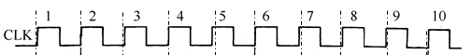
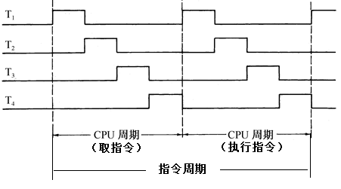
5.2.1 指令周期的基本概念

Slide 26
5.2.1 指令周期的基本概念
单周期CPU：
在一个周期内完成从指令取出到得到结果的所有工作，指令系统中所有指令执行时间都以最长时间的指令为准，因而效率低，当前较少使用。
多周期CPU：
把指令的执行分成多个阶段，每个阶段在一个周期内完成，因而机器周期短，不同指令所用周期数可以不同。

Slide 27
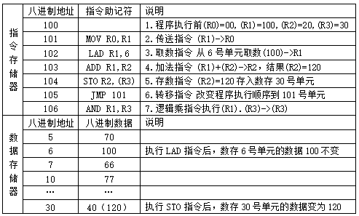
5.2.1 指令周期的基本概念
下面我们通过一个6条典型指令组成的程序来认识每条指令的指令周期

Slide 28
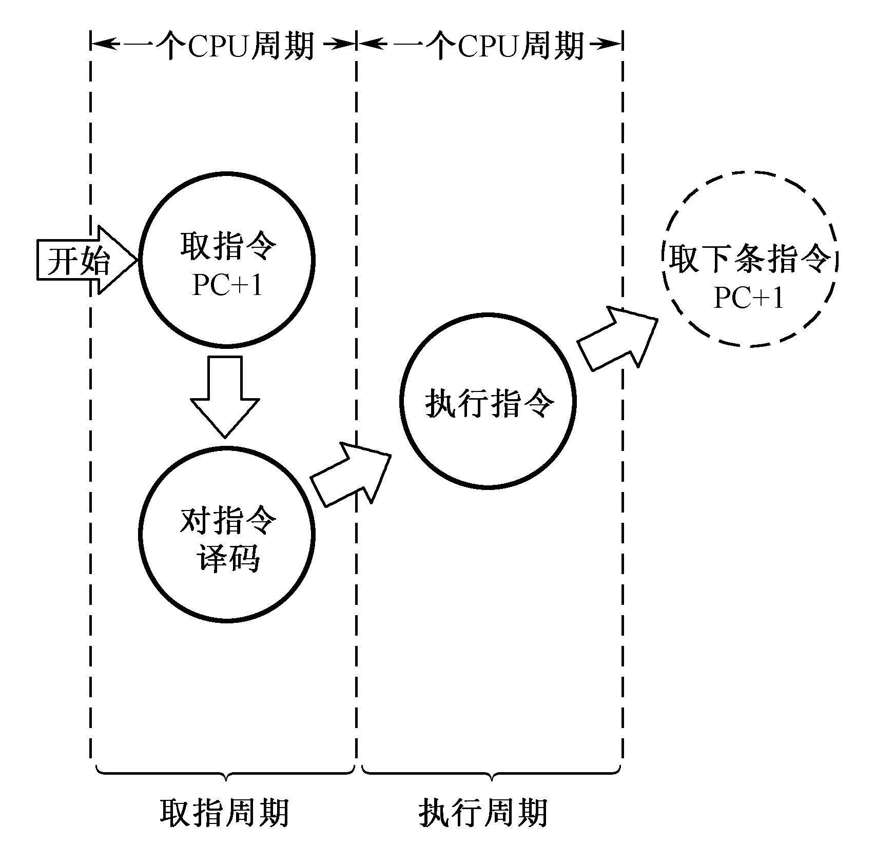
5.2.2 MOV指令的指令周期
取指周期
执行周期
CAI

Slide 29
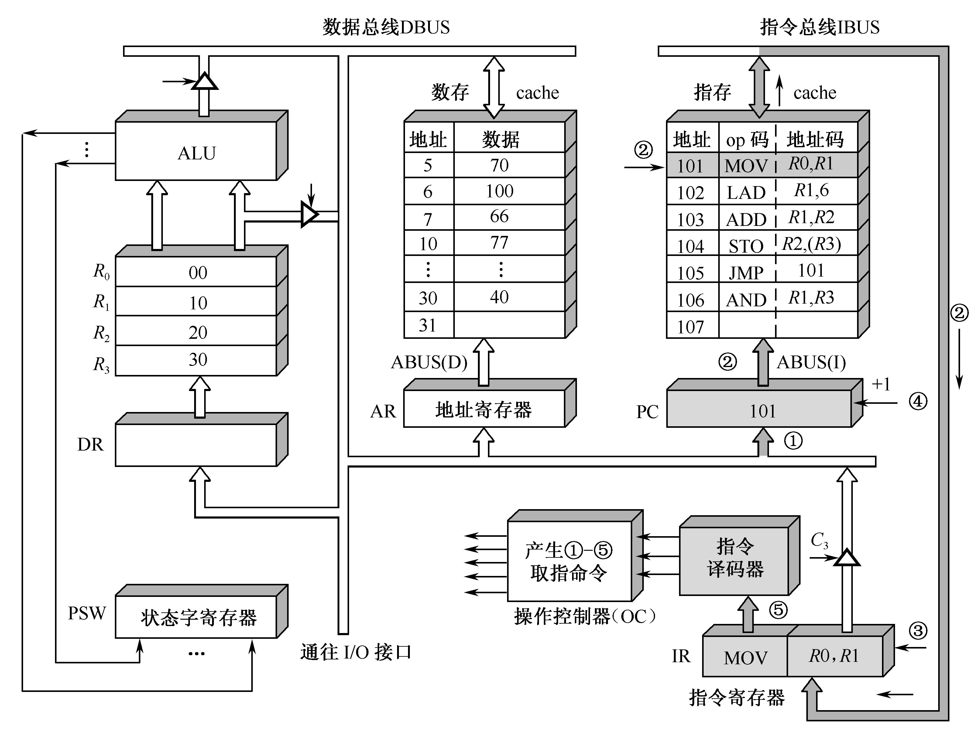
5.2.2 MOV指令的指令周期-取指
CAI
WR/RD
④ 程序计数器内容加1，变成102，为取下一条指令做好准备；
⑤ 指令寄存器中的操作码（OP）被译码；
② PC的内容被放到指令地址总线ABUS（I）上，对指存进行译码，并启动读命令；
③ 从101号地址读出的MOV指令通过指令总线IBUS装入指令寄存器IR；
⑥ CPU识别出是MOV指令，至此，取指周期即告结束。
Notes:
① 程序计数器PC中装入第一条指令地址101（八进制）；
② PC的内容被放到指令地址总线ABUS（I）上，对指存进行译码，并启动读命令；
③ 从101号地址读出的MOV指令通过指令总线IBUS装入指令寄存器IR；
④ 程序计数器内容加1，变成102，为取下一条指令做好准备；
⑤ 指令寄存器中的操作码（OP）被译码；
⑥ CPU识别出是MOV指令，至此，取指周期即告结束。

Slide 30
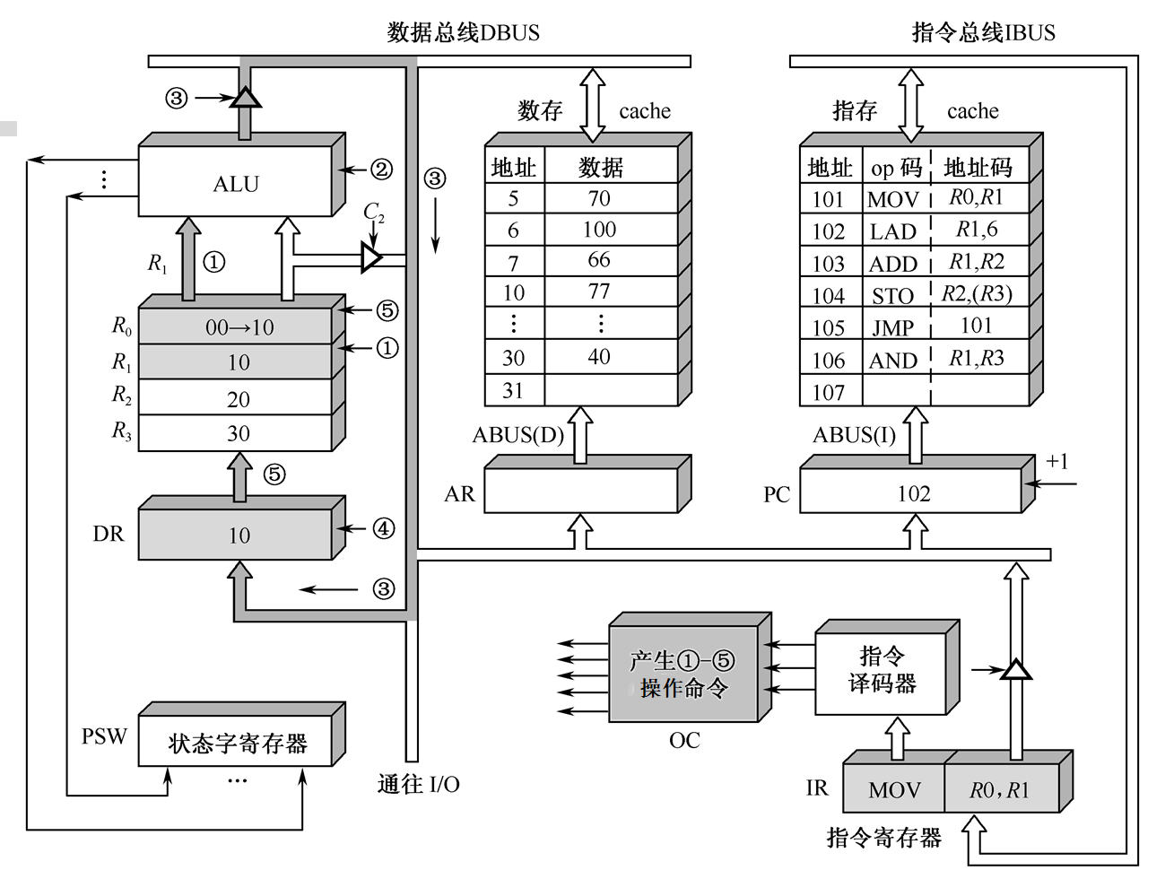
5.2.2 MOV指令的指令周期——执行
CAI
① 操作控制器（OC）送出控制信号到通用寄存器，选择R1（10）作源寄存器，选择R0作目标寄存器；
③ OC送出控制信号，打开ALU输出三态门，将ALU输出送到数据总线DBUS上。注意，任何时候DBUS上只能有一个数据。
⑤ OC送出控制信号，将DR中的数据10打入到目标寄存器R0，R0的内容由00变为10。至此，MOV指令执行结束。
④ OC送出控制信号，将DBUS上的数据打入到数据缓冲寄存器DR（10）；
② OC送出控制信号到ALU，指定ALU做传送操作；
Notes:
① 操作控制器（OC）送出控制信号到通用寄存器，选择R1（10）作源寄存器，选择R0作目标寄存器；
② OC送出控制信号到ALU，指定ALU做传送操作；
③ OC送出控制信号，打开ALU输出三态门，将ALU输出送到数据总线DBUS上。注意，任何时候DBUS上只能有一个数据。
④ OC送出控制信号，将DBUS上的数据打入到数据缓冲寄存器DR（10）；
⑤ OC送出控制信号，将DR中的数据10打入到目标寄存器R0，R0的内容由00变为10。至此，MOV指令执行结束。

Slide 31
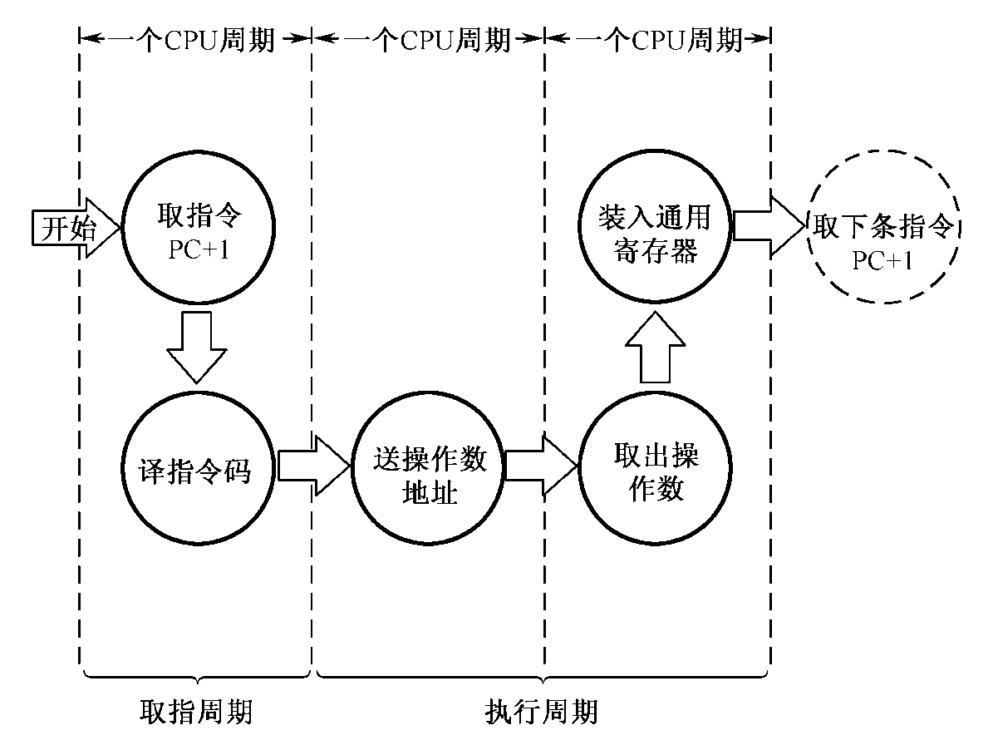
5.2.3 LAD 指令的指令周期
取指周期
执行周期

Slide 32
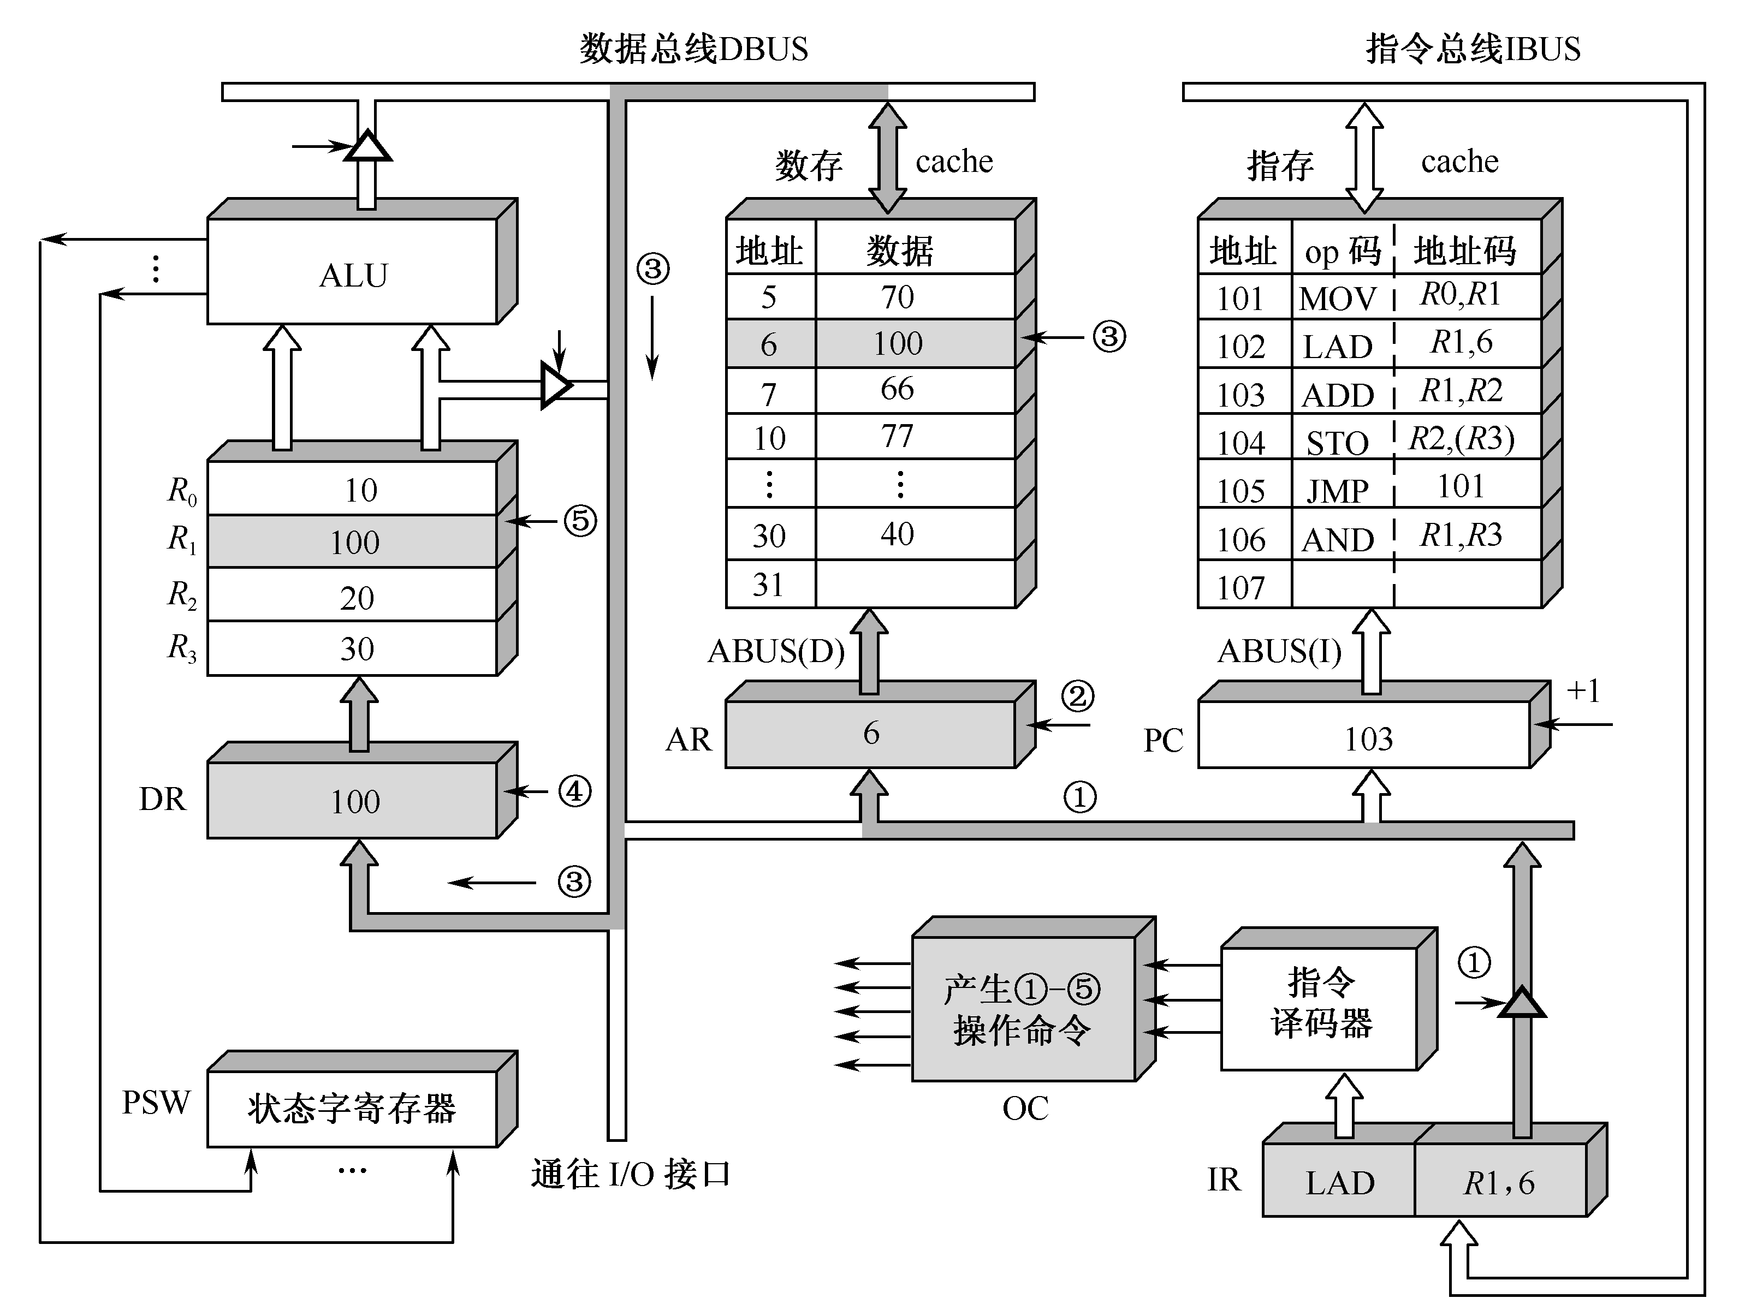
5.2.3 LAD指令的指令周期
CAI
⑤ OC发出命令，将DR中的数100装入通用寄存器R1，原来R1中的数10被冲掉。至此，LAD指令执行周期结束。
①操作控制器OC发出控制命令打开IR输出三态门，将指令中的直接地址码6放到数据总线DBUS上；
③ OC发出读命令，将数存6号单元中的数100读出到DBUS上；
④ OC发出命令，将DBUS上的数据100装入缓冲寄存器DR；
② OC发出操作命令，将地址码6装入数存地址寄存器AR；
Notes:
LAD指令的执行周期见图5-8所示。CPU执行的动作如下：
① 操作控制器OC发出控制命令打开IR输出三态门，将指令中的直接地址码6放到数据总线DBUS上；
② OC发出操作命令，将地址码6装入数存地址寄存器AR；
③ OC发出读命令，将数存6号单元中的数100读出到DBUS上；
④ OC发出命令，将DBUS上的数据100装入缓冲寄存器DR；
⑤ OC发出命令，将DR中的数100装入通用寄存器R1，原来R1中的数10被冲掉。至此，LAD指令执行周期结束。

Slide 33
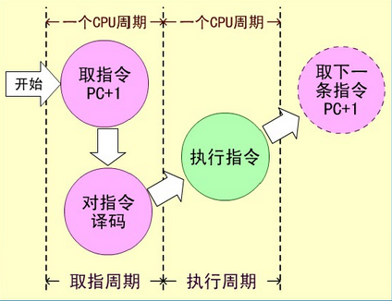
5.2.4 ADD指令的指令周期
取指周期
执行周期
Notes:
LAD指令的执行周期见图5-8所示。CPU执行的动作如下：
① 操作控制器OC发出控制命令打开IR输出三态门，将指令中的直接地址码6放到数据总线DBUS上；
② OC发出操作命令，将地址码6装入数存地址寄存器AR；
③ OC发出读命令，将数存6号单元中的数100读出到DBUS上；
④ OC发出命令，将DBUS上的数据100装入缓冲寄存器DR；
⑤ OC发出命令，将DR中的数100装入通用寄存器R1，原来R1中的数10被冲掉。至此，LAD指令执行周期结束。

Slide 34
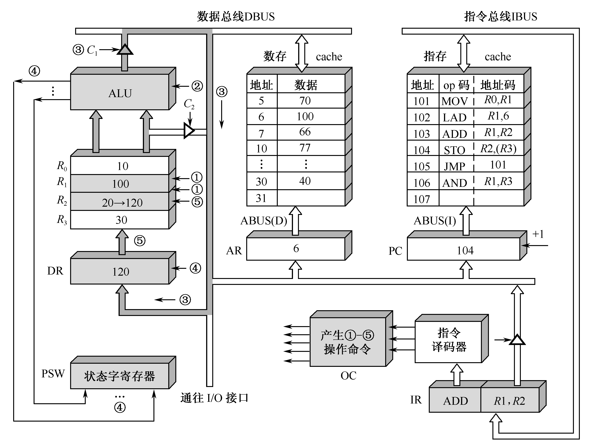
CAI
④ OC送出控制命令，将DBUS上数据打入缓冲寄存器DR；ALU产生的进位信号保存状态字寄存器在PSW中。
⑤ OC送出控制命令，将DR（120）装入R2，R2中原来的内容20被冲掉。至此ADD指令执行周期结束。
①操作控制器OC送出控制命令到通用寄存器，选择R1做源寄存器，R2做目标寄存器；
② OC 送出控制命令到ALU，指定ALU做R1（100）和R2（20）的加法操作；
③ OC送出控制命令，打开ALU输出三态门，运算结果120放到DBUS上；
Notes:
① 操作控制器OC送出控制命令到通用寄存器，选择R1做源寄存器，R2做目标寄存器；
② OC 送出控制命令到ALU，指定ALU做R1（100）和R2（20）的加法操作；
③ OC送出控制命令，打开ALU输出三态门，运算结果120放到DBUS上；
④ OC送出控制命令，将DBUS上数据打入缓冲寄存器DR；ALU产生的进位信号保存状态字寄存器在PSW中。
⑤ OC送出控制命令，将DR（120）装入R2，R2中原来的内容20被冲掉。至此ADD指令执行周期结束。

Slide 35
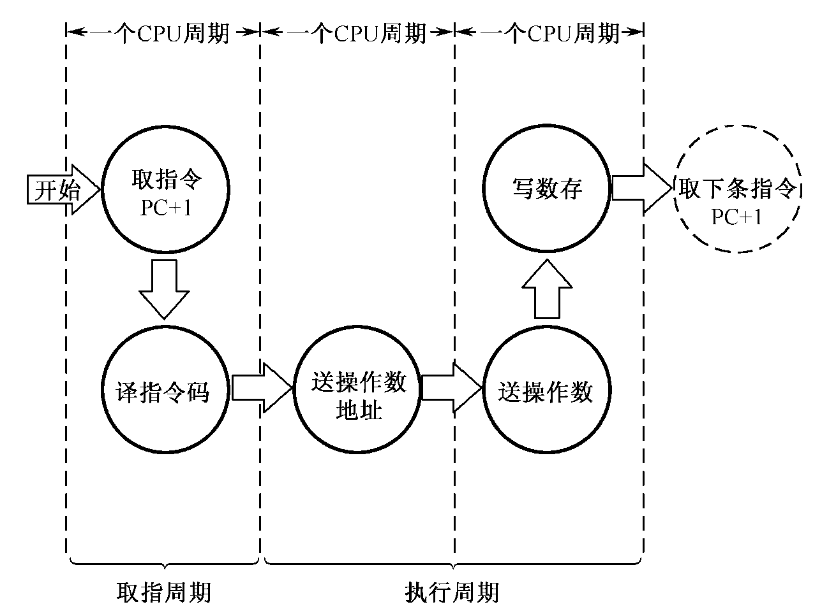
5.2.5 STO指令的指令周期
取指周期
执行周期

Slide 36
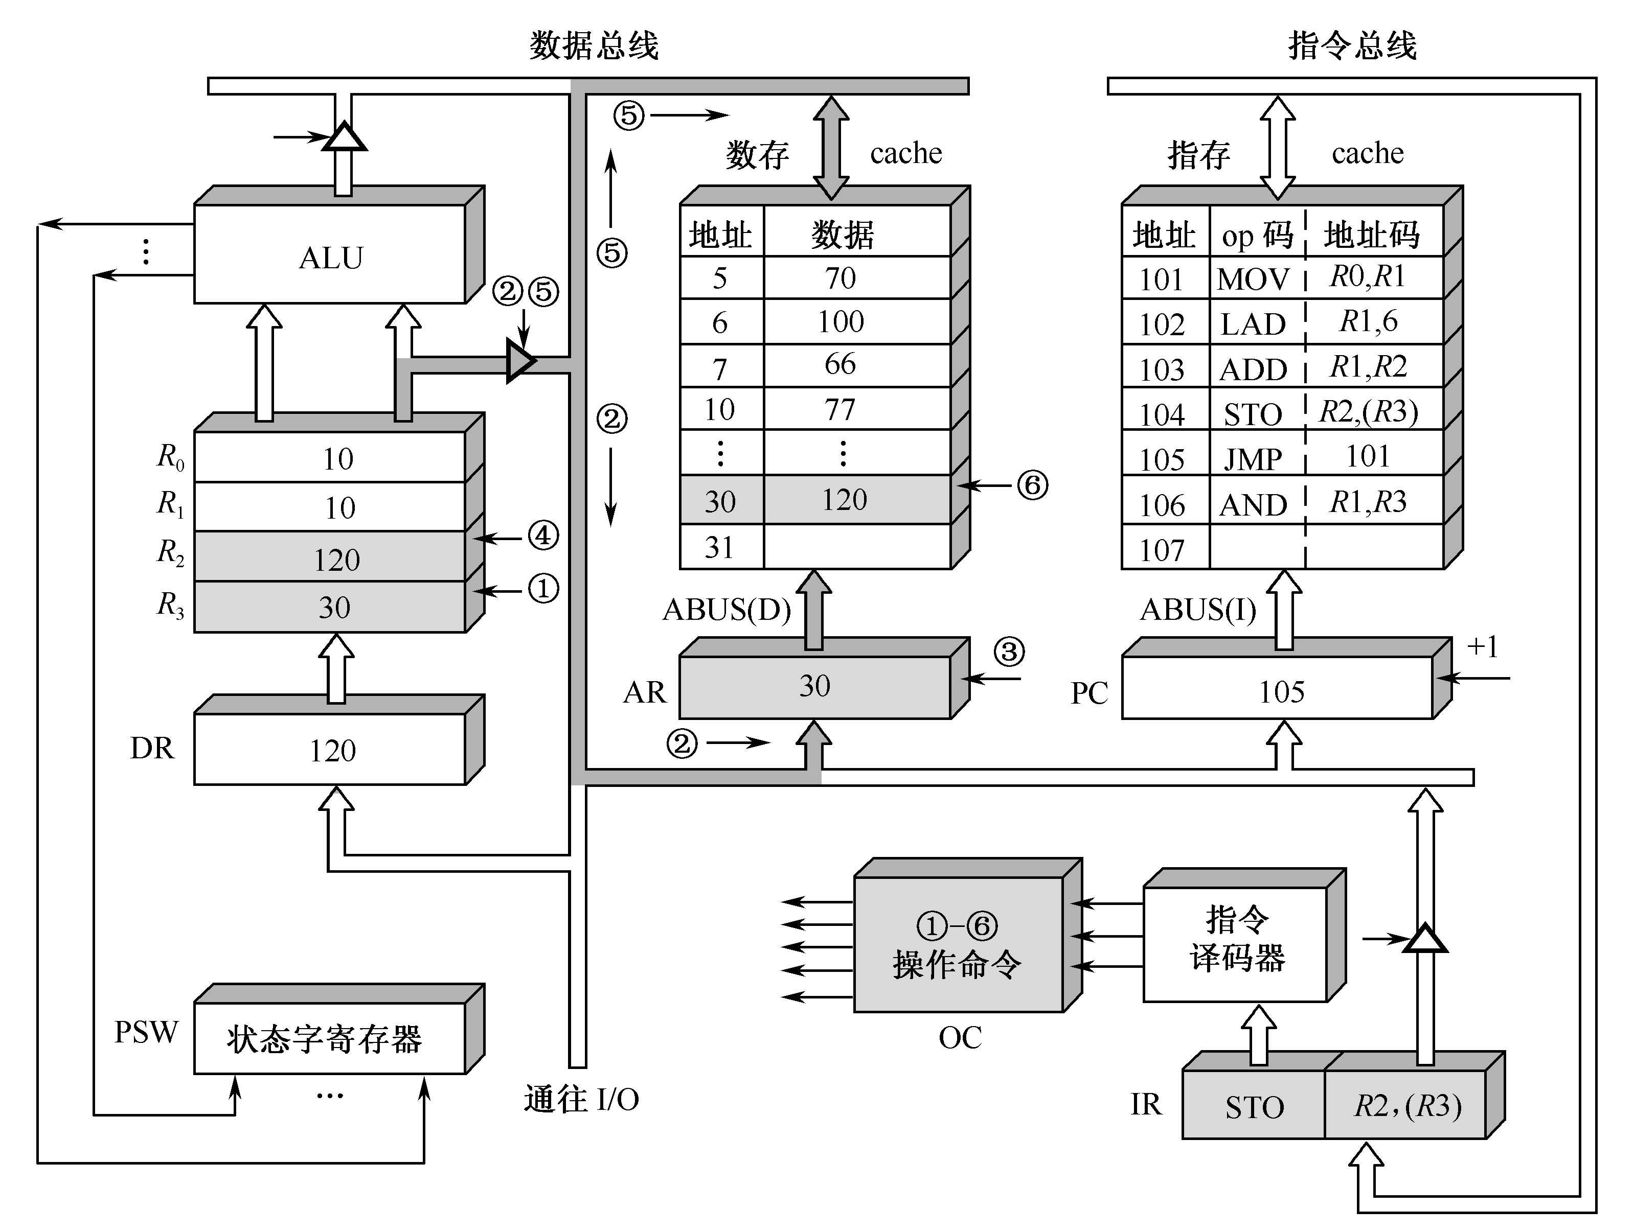
CAI
⑥ OC发出操作命令，将数据120写入数存30号单元，它原先的数据40被冲掉。至此，STO指令执行周期结束。
② OC发出操作命令，打开通用寄存器输出三态门（不经ALU以节省时间），将地址30放到DBUS上；
①操作控制器OC送出操作命令到通用寄存器，选择（R3）=30〖DK）〗做数据存储器的地址单元；
④ OC发出操作命令到通用寄存器，选择（R2）=120，作为数存的写入数据；
③ OC发出操作命令，将地址30打入AR，并进行数存地址译码；
⑤ OC发出操作命令，打开通用寄存器输出三态门，将数据120放到DBUS上。
Notes:
① 操作控制器OC送出操作命令到通用寄存器，选择（R3）=30做数据存储器的地址单元；
② OC发出操作命令，打开通用寄存器输出三态门（不经ALU以节省时间），将地址30放到DBUS上；
③ OC发出操作命令，将地址30打入AR，并进行数存地址译码；
④ OC发出操作命令到通用寄存器，选择（R2）=120，作为数存的写入数据；
⑤ OC发出操作命令，打开通用寄存器输出三态门，将数据120放到DBUS上。
⑥ OC发出操作命令，将数据120写入数存30号单元，它原先的数据40被冲掉。至此，STO指令执行周期结束。

Slide 37
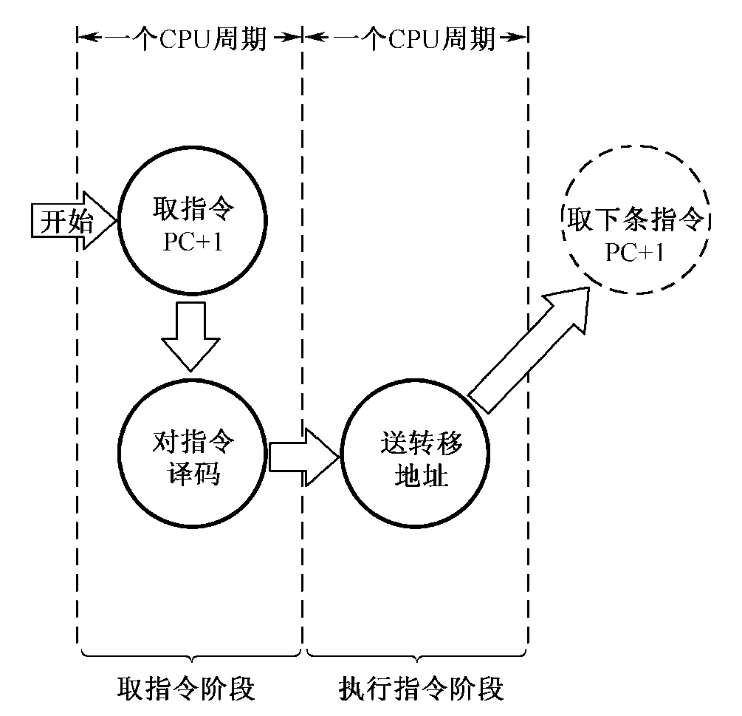
5.2.6 JMP指令的指令周期
取指周期
执行周期

Slide 38
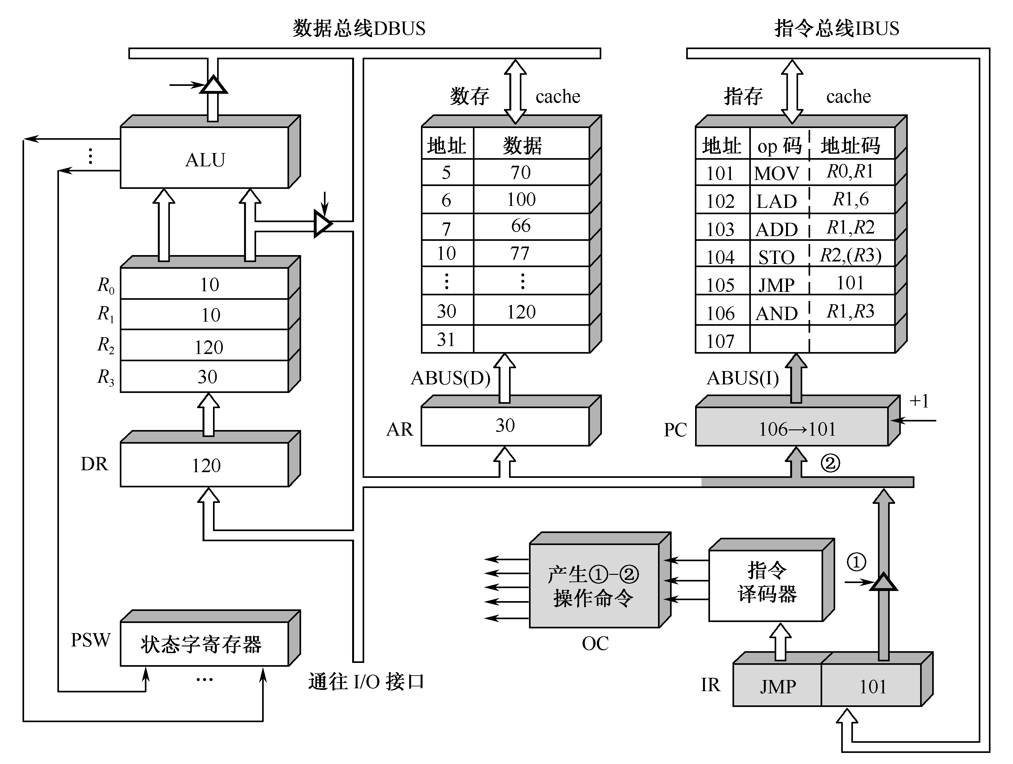
CAI
② OC发出操作控制命令，将DBUS上的地址码101打入到程序计数器PC中，PC中的原先内容106被更换。于是下一条指令不是从106号单元取出，而是转移到101号单元取出。至此JMP指令执行周期结束。
① OC发生操作控制命令，打开指令寄存器IR的输出三态门，将IR中的地址码101发送到DBUS上；
Notes:
① OC发生操作控制命令，打开指令寄存器IR的输出三态门，将IR中的地址码101发送到DBUS上；
② OC发出操作控制命令，将DBUS上的地址码101打入到程序计数器PC中，PC中的原先内容106被更换。于是下一条指令不是从106号单元取出，而是转移到101号单元取出。至此JMP指令执行周期结束。

Slide 39
5.2.7 用方框图语言表示指令周期
在进行计算机设计时，可以采用方框图语言来表示指令的指令周期。其方法是：
1.一个方框代表一个CPU周期；
2.方框中的内容表示数据通路的操作或某种控制操作；
3. 需要一个菱形符号，它通常用来表示某种判别或测试，但时间上依附于紧接它的前一个方框的CPU周期，不独占CPU周期；
4.符号“~”称为公操作。

Slide 40
5.2.7 用方框图语言表示指令周期
公操作
所谓公操作，就是一条指令执行完毕后，CPU所开始进行的一些操作，这些操作主要是CPU对外围设备请求的处理，如中断处理、通道处理等。
如果外围设备没有向CPU请求交换数据，那么CPU就转向指存取下一条指令。
由于所有指令的取指周期是完全一样的，因此，取指令也可以认为是公操作。这是因为，一条指令执行结束后，如果没有外设请求，CPU一定转入“取指令”操作。

Slide 41
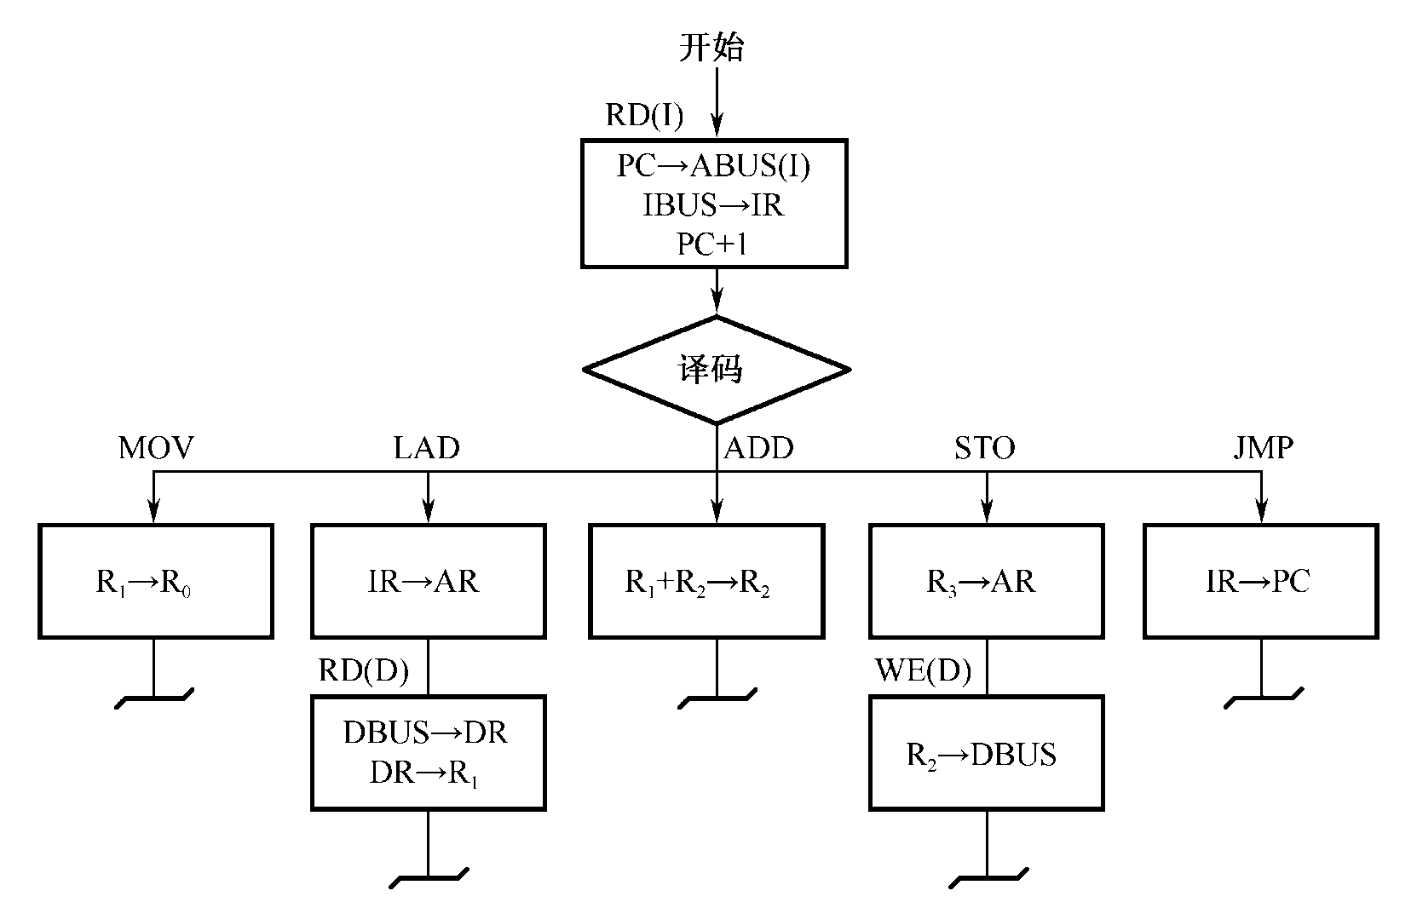
5.2.7用方框图语言表示指令周期
CAI
取指
执行

Slide 42
5.2.7 用方框图语言表示指令周期
[例1] 双总线结构机器的数据通路图中，IR为指令寄存器，PC为程序计数器（具有自增功能），M为主存（受R/W信号控制），它既存放指令又存放数据，AR为地址寄存器，DR为数据缓冲器，ALU由加、减控制信号决定完成何种操作，控制信号G控制的是一个门电路，它相当于两条总线之间的桥。另外，线上标注有小圆圈表示有控制信号，例如，y_{i}表示y寄存器的输入控制信号，R_{1o}为寄存器R₁的输出控制信号，未标字符的线为直通线，不受控制。
（1）“ADD R₂，R₀”指令完成（R₀）+（R₂）->R₀的功能操作，画出其指令周期流程图，假设该指令的地址已放入PC中，并列出相应的微操作控制信号序列。
（2）“SUB R₁，R₃”指令完成（R₃）-（R₁）->R₃的操作，画出其指令周期流程图，并列出相应的微操作控制信号序列。

Slide 43
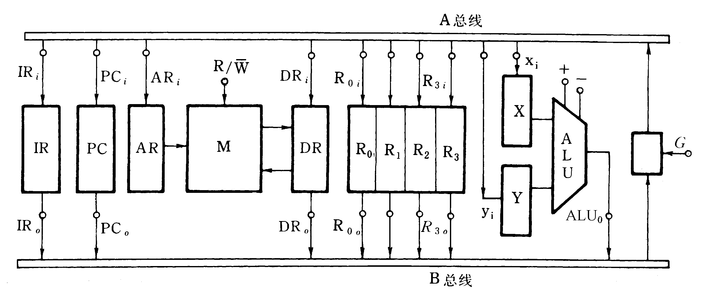
5.2.7 用方框图语言表示指令周期
微操作信号
CAI
微操作信号

Slide 44
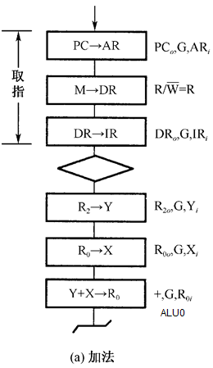
CAI

Slide 45
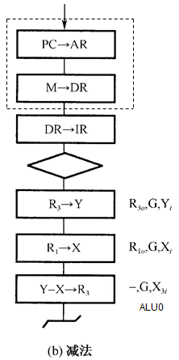
CAI

Slide 46
5.3 时序产生器和控制方式
5.3.1 时序信号的作用和体制
5.3.2 时序信号产生器
5.3.3 控制方式

Slide 47
5.3.1 时序信号的作用和体制
在日常生活中，人们学习、工作和休息都有一个严格的作息时间。CPU中也有一个类似“作息时间表”的东西，它称为时序信号。
计算机之所以能够准确、迅速、有条不紊地工作，正是因为在CPU中有一个时序信号产生器。计算机一旦被启动，在时钟脉冲的作用下，CPU开始取指令并执行指令，操作控制器就利用定时脉冲的顺序以及不同的脉冲间隔，有条理、有节奏地指挥机器各个部件按规定时间动作，规定在这个脉冲到来时做什么，在那个脉冲到来时又做什么，给计算机各部分提供工作所需的时间标志。为此，需要采用多级时序体制。

Slide 48
5.3.1 时序信号的作用和体制
多级时序体制
现实中的时序系统有时，分，秒。计算机中则是指令周期、机器周期（CPU周期）和节拍脉冲。
一条指令的执行包括取指令和执行指令两个阶段，每个阶段包括若干个CPU周期。同样的“内存读”命令，如果是取指阶段，则读出的是指令，如果在执行阶段，则读出的是操作数。
在一个CPU周期中，又把时间分为若干个小段，以便规定在这一小段时间中CPU干什么，在另一个小段中CPU又干什么。

Slide 49
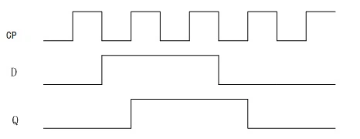
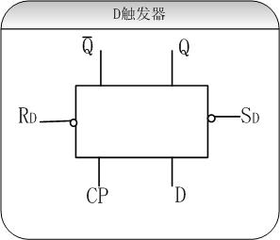
5.3.1 时序信号的作用和体制
组成计算机硬件的器件特性决定了时序信号的基本体制是电位—脉冲制。
例如D触发器的信号特性，D为电位输入端，CP（Clock Pulse）为脉冲输入端，R,S为电位输入端。
D除法器的特性方程如下：
D=0时，CP上升沿到来时，D触发器状态置0；
D=1时，CP上升沿到来时，D触发器状态置1。

Slide 50
5.3.1 时序信号的作用和体制
在硬布线控制器中，时序信号往往采用主状态周期—节拍电位—节拍脉冲三级体制。一个节拍电位表示一个CPU周期的时间。它表示了一个较大的时间单位；在一个节拍电位中又包含若干个节拍脉冲，以表示较小的时间单位。主状态周期可包含若干个节拍电位，所以它是最大的时间单位。 在微程序控制器中，时序信号比较简单，一般采用节拍电位—节拍脉冲二级体制。也就是说，它只有一个节拍电位，在节拍电位中又包含若干个节拍脉冲（T周期）。节拍电位表示一个CPU周期的时间，而节拍脉冲把一个CPU周期划分成几个较小的时间间隔。

Slide 51
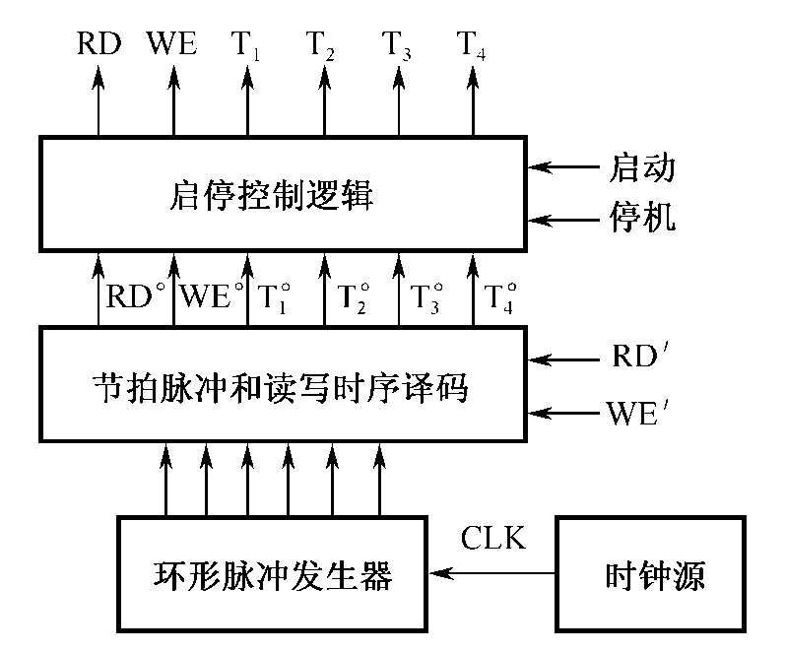
5.3.2 时序信号产生器
CAI
功能：产生时序信号
各型计算机产生时序的电路不尽相同
大、中型计算机的时序电路复杂，微型计算机的时序电路简单
构成：
时钟源
环形脉冲发生器
节拍脉冲和读写时序译码逻辑
启停控制逻辑

Slide 52
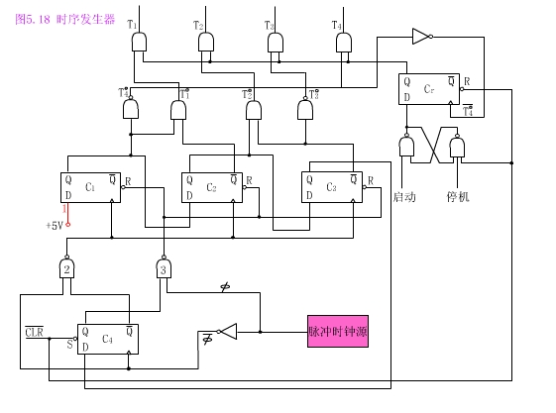
5.3.2 时序信号产生器
CAI

Slide 53
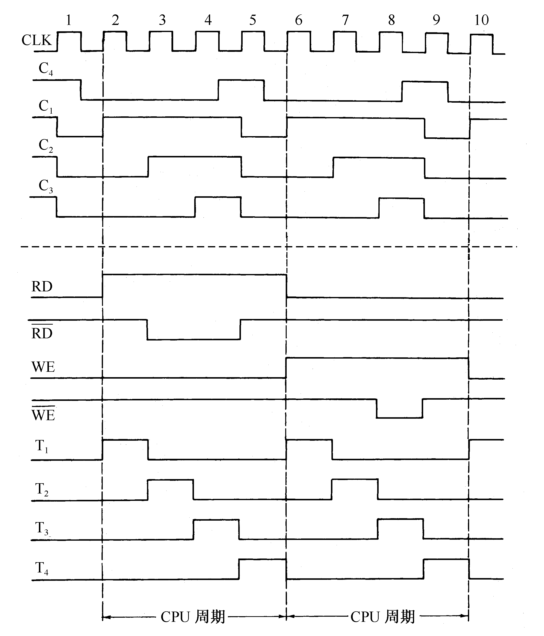
CAI
图5.19节拍电位与节拍脉冲时序关系

Slide 54
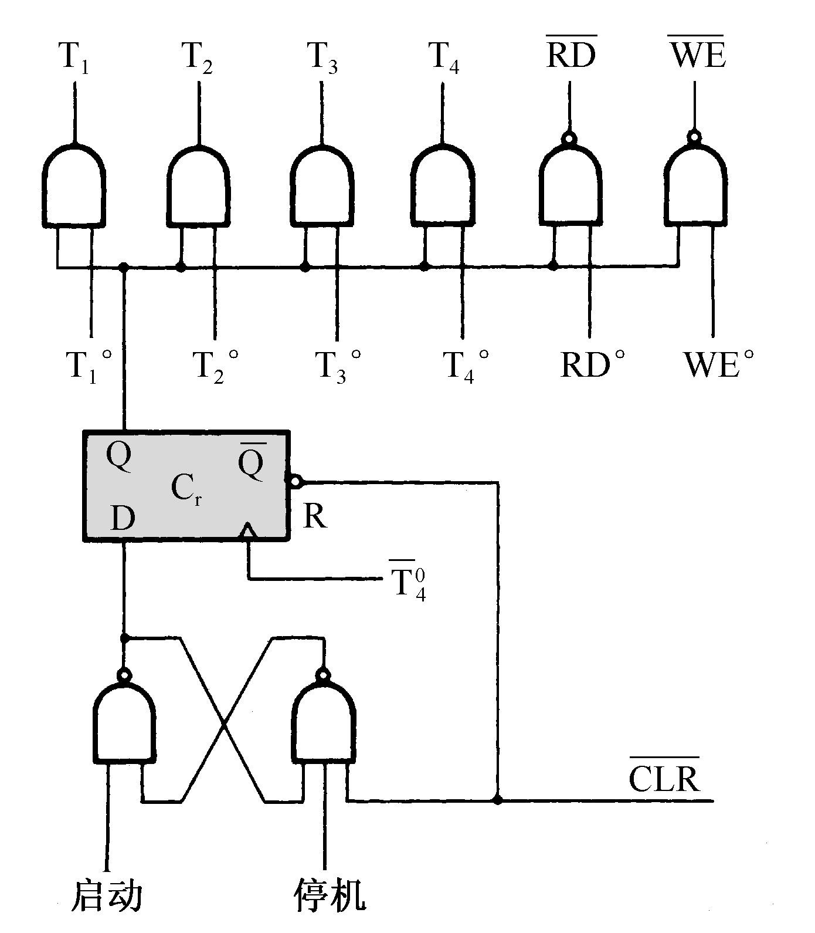
5.3.2 时序信号产生器
CAI
启停控制逻辑
启动、停机是随机的，对读/写时序信号也需要由启停逻辑加以控制。
当运行触发器为“1”时，打开时序电路。当计算机启动时，一定要从第1个节拍脉冲前沿开始工作。
当运行触发器为“0”时，关闭时序产生器。停机时一定要在第4个节拍脉冲结束后关闭时序产生器。
Notes:
机器一旦接通电源，就会自动产生原始的节拍脉冲信号T1°—T4°，然而，只有在启动机器运行的情况下，才允许时序产生器发出CPU工作所需的节拍脉冲T1—T4。为此需要由启停控制逻辑来控制T1°—T4°的发送。同样，对读/写时序信号也需要由启停逻辑加以控制。图5-20给出作者发明的启停控制逻辑，它是一个实用有效的工具性电路。
启停控制逻辑的核心是一个运行标志触发器Cr。当运行触发器为“1”时，原始节拍脉冲T1—T4和读/写时序信号RD°，WE°通过门电路发送出去，变成CPU真正需要的节拍脉冲信号T1—T4和读/写时序RD，WE。反之，当运行触发器为“0”时，就关闭时序产生器。由于启动计算机是随机的，停机也是随机的，为此必须要求：当计算机启动时，一定要从第1个节拍脉冲前沿开始工作，而在停机时一定要在第4个节拍脉冲结束后关闭时序产生器。
只有这样，才能使发送出去的脉冲都是完整的脉冲。图5-20中，在Cr（D触发器）下面加上一个SR触发器，且用T4°信号作Cr触发器的时钟控制端，那么就可以保证在T1的前沿开启时序产生器，而在T4的后沿关闭时序产生器。

Slide 55
5.3.3 控制方式
机器指令所包含的CPU周期数反映了指令的复杂程度，即操作控制信号的多少。对一个CPU周期而言，也有操作控制信号的多少与出现的先后问题。
控制方式：控制不同操作序列时序信号的方法。
分为以下几种：
同步控制方式
异步控制方式
联合控制方式

Slide 56
5.3.3 控制方式
1.同步控制方式（指令的机器周期和时钟周期数不变）
可采用以下三种方案
完全统一的机器周期执行各种不同的指令
采用不定长机器周期
中央控制与局部控制的结合
2.异步控制方式
每条指令需要多长时间就占多长时间
3.联合控制方式（同步和异步相结合）
大部分指令在固定的周期内完成，少数难以确定的操作采用异步方式
机器周期的节拍脉冲固定，但是各指令的机器周期数不固定（微程序控制器采用）

Slide 57
5.4 微程序控制器
5.4.1 微程序控制原理
5.4.2 微程序设计技术

Slide 58
5.4 微程序控制器
微程序的概念和原理是由英国剑桥大学的M·V·Wilkes教授于1951年在曼彻斯特大学计算机会议上首先提出来的，当时还没有合适的存放微程序的控制存储器的元件。
到1964年，IBM公司在IBM 360系列机上成功地采用了微程序设计技术。20世纪70年代以来，由于VLSI技术的发展，推动了微程序设计技术的发展和应用。 目前，从大型机到小型机、微型机都普遍采用了微程序设计技术。

Slide 59
5.4 微程序控制器
基本思想：仿照解题的方法，把操作控制信号编制成微指令，存放到控制存储器里，运行时，从控存中取出微指令，产生指令运行所需的操作控制信号。可以看出，微程序设计技术是用软件方法来设计硬件的技术。
根据每条指令执行的阶段性，将所需微操作信号以二进制编码形式存入存储器，按序依次读出执行，即可实现指令的功能。

Slide 60
5.4.1 微程序控制原理
1、微命令和微操作
2、微指令和微程序
3、微程序控制器原理框图
4、微程序举例
5、CPU周期与微指令周期的关系
6、机器指令与微指令的关系

Slide 61
5.4.1 微程序控制原理
1、微命令和微操作
微命令：控制部件通过控制线向执行部件发出的各种控制命令叫作微命令，它是构成控制序列的最小单位。
例如：打开或关闭某个控制门的电位信号、某个寄存器的打入脉冲等。
微操作：执行部件接受微命令后所进行的操作。
微命令和微操作是一一对应的。
微命令是微操作的控制信号，微操作是微命令的操作过程。
微操作是执行部件中最基本的操作。

Slide 62
5.4.1 微程序控制原理
控制部件与执行部件的另一种联系是反馈信息。执行部件通过反馈线向控制部件反映操作情况，以便使控制部件根据执行部件的“状态”来下达新的微命令，这也称为“状态测试”。

Slide 63
5.4.1 微程序控制原理
①相斥性微命令
不能同时出现的微命令。
例如：+，－，M。
②相容性微命令
可能同时出现的微命令。
例如：图中的4，5 。
ALU
＋
C_{y}
－
M
Y
X
4
5
6
DR
7
8
9
R₁
R₂
R₃
1
2
3
图5.21 简单运算器数据通路图
Notes:
图5.21示出了一个简单的运算器模型，其中ALU为算术逻辑单元，R1，R2，R3为三个寄存器。三个寄存器的内容都可以通过多路开关从ALU的X输入端或Y输入端送至ALU，而ALU的输出可以送往任何一个寄存器或同时送往R1，R2，R3三个寄存器。在给定的数据通路中，多路开关的每个控制门仅是一个常闭的开关，它的一个输入端代表来自寄存器的信息，而另一个输入端则作为操作控制端。一旦两个输入端都有输入信号时，它才产生一个输出信号，从而在控制线能起作用的一个时间宽度中来控制信息在部件中流动。图中每个开关门由控制器中相应的微命令来控制，例如，开关门4由控制器中编号为4的微命令控制，开关门6由编号为6的微命令控制，如此等等。三个寄存器R1，R2，R3的时钟输入端1、2、3也需要加以控制，以便在ALU运算完毕而输出公共总线上电平稳定时，将结果打入到某一寄存器。另外，我们假定ALU只有+、-、M（传送）三种操作。C_{y}为最高进位触发器，有进位时该触发器状态为“1”。
ALU的操作（加、减、传送）在同一个CPU周期中只能选择一种，不能并行，所以+、-、M（传送）三个微操作是相斥性的微操作。类似地，4、6、8三个微操作是相斥性的，5、7、9三个微操作也是相斥性的。ALU的X输入微操作4、6、8与Y输入的5、7、9这两组信号中的任意两个微操作都是相容的。

Slide 64
5.4.1 微程序控制原理
2. 微指令和微程序
（1）微指令：在一个CPU周期中，一组实现一定操作功能的微命令的组合。
……
……
P字段
下址字段
操作控制
顺序控制
微指令的基本格式
操作控制字段用于产生微命令。
顺序控制字段用于确定下一条微指令的地址。

Slide 65
5.4.1 微程序控制原理
微命令
LDR’₁
LDR’₃
R₁→y
R₂→y
R₃→y
M
RD’
LDIR’
PC+1
直接地址
LDR’₂
R₁→x
R₂→x
DR→x
＋
－
LDDR’
LDAR’’
P₁
P₂
·
·
·
·
·
·
·
·
·
·
·
·
·
·
·
·
·
·
·
·
·
·
·
1
2
3
4
5
6
7
8
9
10
11
12
13
14
15
16
17
18
19
20
21
22
23
操作控制
顺序控制
图5.22 微指令基本格式
操作控制字段中的每一位表示一个微命令。
1——有微命令LDR’₁
例如：第1位=
0——无微命令LDR’₁

Slide 66
5.4.1 微程序控制原理
操作时序电位与脉冲的配合
LDR₁
LDR₂
LDR₃
节拍电位信号
LDR’
200ns
节拍脉冲信号
LDR₁
600ns
T4
T₄
CPU周期
LDR’₁
LDR’₂
LDR’₃
图5.23 运算器操作时序与产生逻辑
LDR₁〜LDR₃用于图5.22的1，2，3微指令。

Slide 67
5.4.1 微程序控制原理
（2）微程序：由微指令组成，用以实现指令功能的程序。
组合
组合
组合
微命令
微指令
微程序
机器指令系统
机器指令
① 微程序设计
用类似程序设计的方法，组织和控制机器内部信息的传送和互相的联系。
② 微程序设计任务
设计微指令，编制微程序

Slide 68
3. 微程序控制器原理框图
5.4.1 微程序控制原理
指令寄存器IR
OP
状态条件
…
地址转移
逻辑
地址译码
微地址寄存器
微命令信号
控制存储器
……
微指令
寄存器
P字段
控制字段
图5.24 微程序控制器组成原理框图

Slide 69
5.4.1 微程序控制原理
指令寄存器IR
OP
状态条件
…
地址转移
逻辑
地址译码
微地址寄存器
微命令信号
控制存储器
……
微指令
寄存器
P字段
控制字段
控制储存器CM:存放实现机器指令系统功能的微程序，由高速ROM构成。
① CM的字长就是微指令字长；② CM是控制器的一部分；③ 要求CM高速可靠。
微指令寄存器MIR:寄存现行微指令。
地址转移逻辑:通过判别测试字段P和执行部件的“状态条件”反馈信息去修改并形成下一条微指令的地址。
微地址寄存器 μAR:寄存访问CM的微指令地址。

Slide 70
5.4.1 微程序控制原理
微程序控制的计算机的工作过程
① 执行取指微指令:
依（PC）从内存读出指令，由操作码经地址转移逻辑形成执行该指令的微程序入口地址→µAR；
② 根据（µAR）从CM中读出微指令→MIR；
③ 操作控制字段（经译码）产生微命令，送各功能部件执行；
④ 由转移逻辑形成下一微地址→µAR。
指令寄存器IR
OP
状态条件
…
地址转移
逻辑
地址译码
微地址寄存器
微命令信号
控制存储器
……
微指令
寄存器
P字段
控制字段
可见：步骤②→③→④→②→③→④→……的循环过程就是微程序的执行过程。

Slide 71
5.4.1 微程序控制原理
4.指令的微程序举例
以“十进制加法”指令为例，具体看一看微程序控制的过程。
十进制加法指令
功能：实现两个BCD码十进制加法运算。
算法：
两个一位BCD码之和。
大于9时，和数必须加6修正，并产生十进制进位。
不大于9时，和数不必修正，且无十进制数的进位。

Slide 72
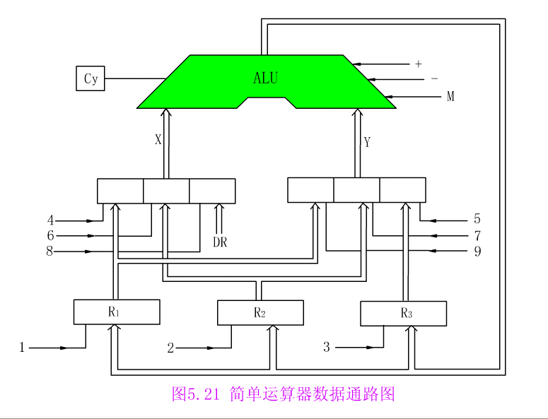
5.4.1 微程序控制原理

Slide 73
十进制加法指令的微程序控制过程
LDR’₁
LDR’₃
R₁→y
R₂→y
R₃→y
M
RD(D)’
LDIR’
PC+1
直接地址
LDR’₂
R₁→x
R₂→x
DR→x
＋
－
LDDR’
LDAR’
P₁
P₂
·
·
·
·
·
·
·
·
·
·
·
·
·
·
·
·
·
·
·
·
·
·
·
1
2
3
4
5
6
7
8
9
10
11
12
13
14
15
16
17
18
19
20
21
22
23
操作控制
顺序控制
1、执行“取指”微指令，
取出“十进制加法”指令
RD(I)
0000
PC→ABUS(I)
IBUS→IR，PC+1
0000
LDIR’ (MR15) ；(PC)→ABUS(I)
RD(I)’ (MR15) ； 读指令cache
LDIR’ (MR15) ；IBUS→IR
PC＋1（MR17）； (PC)+1→PC
P₁(MR18) ； 允许用OP作为下一微地址，
即微程序入口
设十进制加法指令OP＝1010
P₁
1010
(R₁)＋(R₂)→R₂
1001
(R₂)＋(R₃)→R₂
0000
C_{y}＝1
P₂
C_{y}＝0
0001
(R₂)－(R₃)→R₂
第一条微指令的二进制编码
0000
0000
000 000 000 000 00101
10
0000
十进制加法微程序流程图

Slide 74
RD(I)
0000
2、执行“十进制加法”指令的微程序
PC→ABUS(I)
IBUS→IR，PC+1
0000
P₁
1010
（1）1010微指令
R₁→x ，R₂→y，＋，LDR₂’
完成 (R₁)＋(R₂)→R₂
(R₁)＋(R₂)→R₂
1001
(R₂)＋(R₃)→R₂
0000
C_{y}＝1
P₂
C_{y}＝0
第二条微指令的二进制编码
1010
0001
(R₂)－(R₃)→R₂
010 100 100 100 00000
00
1001
0000
十进制加法微程序流程图
LDR’₁
LDR’₃
R₁→y
R₂→y
R₃→y
M
RD(D)’
LDIR’
PC+1
直接地址
LDR’₂
R₁→x
R₂→x
DR→x
＋
－
LDDR’
LDAR’
P₁
P₂
·
·
·
·
·
·
·
·
·
·
·
·
·
·
·
·
·
·
·
·
·
·
·
1
2
3
4
5
6
7
8
9
10
11
12
13
14
15
16
17
18
19
20
21
22
23
操作控制
顺序控制

Slide 75
RD(I)
0000
PC→ABUS(I)
IBUS→IR，PC+1
（2）1001微指令
R₂→x，R₃→y，＋，LDR₂’
(R₃)＝(110)₂
完成 (R₂)＋(R₃)→R₂
P₂ 测试Cy
Cy＝0，1 → uAR₀，0001为下一微地址
Cy＝1，0000为下一微指令
0000
P₁
1010
(R₁)＋(R₂)→R₂
1001
(R₂)＋(R₃)→R₂
0000
C_{y}＝1
P₂
C_{y}＝0
0001
(R₂)－(R₃)→R₂
第三条微指令的二进制编码
1001
0000
010 001 001 100 00000
01
0000
十进制加法微程序流程图
LDR’₁
LDR’₃
R₁→y
R₂→y
R₃→y
M
RD(D)’
LDIR’
PC+1
直接地址
LDR’₂
R₁→x
R₂→x
DR→x
＋
－
LDDR’
LDAR’
P₁
P₂
·
·
·
·
·
·
·
·
·
·
·
·
·
·
·
·
·
·
·
·
·
·
·
1
2
3
4
5
6
7
8
9
10
11
12
13
14
15
16
17
18
19
20
21
22
23
操作控制
顺序控制

Slide 76
RD(I)
0000
PC→ABUS(I)
IBUS→IR，PC+1
0000
P₁
1010
（3）（Cy＝0），0001微指令
R₂→x，R₃→y，－，LDR₂’
完成 (R₂)－(R₃)→R₂
(R₁)＋(R₂)→R₂
1001
(R₂)＋(R₃)→R₂
0000
C_{y}＝1
P₂
C_{y}＝0
0001
第四条微指令的二进制编码
0001
(R₂)－(R₃)→R₂
0000
010 001 001 001 00000
00
0000
十进制加法微程序流程图
LDR’₁
LDR’₃
R₁→y
R₂→y
R₃→y
M
RD(D)’
LDIR’
PC+1
直接地址
LDR’₂
R₁→x
R₂→x
DR→x
＋
－
LDDR’
LDAR’
P₁
P₂
·
·
·
·
·
·
·
·
·
·
·
·
·
·
·
·
·
·
·
·
·
·
·
1
2
3
4
5
6
7
8
9
10
11
12
13
14
15
16
17
18
19
20
21
22
23
操作控制
顺序控制

Slide 77
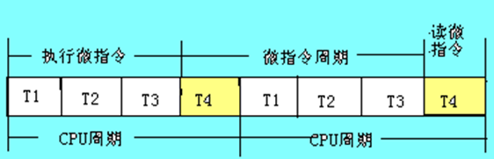
5.4.1 微程序控制原理
5.CPU周期与微指令周期的关系
在串行方式的微程序控制器中:
微指令周期 = 读出微指令的时间 + 执行该条微指令的时间
下图示出了某小型机中CPU周期与微指令周期的时间关系：
假设一个CPU周期为0.8μs，它包含四个等间隔的节拍脉冲T₁～T₄，每个脉冲宽度为200ns。用T₄作为读取微指令的时间。用T₁+T₂+T₃时间作为执行微指令的时间。

Slide 78
5.4.1 微程序控制原理
例如，在前600ns时间内运算器进行运算，在600ns时间的末尾运算器已经运算完毕，可用T₄上升沿将运算结果打入某个寄存器。与此同时可用T₄间隔读取下条微指令，经200ns时间延迟，下条微指令又从只读存储器读出，并用T₁上升沿打入到微指令寄存器。如忽略触发器的翻转延迟，那么下条微指令的微命令信号就从T₁上升沿起就开始有效，直到下一条微指令读出后打入微指令寄存器为止。因此一条微指令的保持时间恰好是0.8μs，也就是一个CPU周期的时间。

Slide 79
5.4.1 微程序控制原理
6. 机器指令与微指令的关系
【问】:一会儿取机器指令，一会儿取微指令，它们之间到底是什么关系?
【解】:
1.一条机器指令对应一个微程序，这个微程序是由若干条微指令序列组成的。因此，一条机器指令的功能是由若干条微指令组成的序列来实现的。简言之，一条机器指令所完成的 操作划分成若干条微指令来完成，由微指令进行解释和执行。

Slide 80
5.4.1 微程序控制原理
2. 从指令与微指令，程序与微程序，地址与微地址的一一对应关系来看，前者与内存储器有关，后者与控制存储器有关。
3. 我们在讲述本章5.2节时，曾讲述了指令与机器周期概念，并归纳了五条典型指令的指令周期,并演示了这五条指令的微程序流程图，每一个CPU周期就对应一条微指令。这就告诉我们如何设计微程序，也将使我们进一步体验到机器指令与微指令的关系。

Slide 81
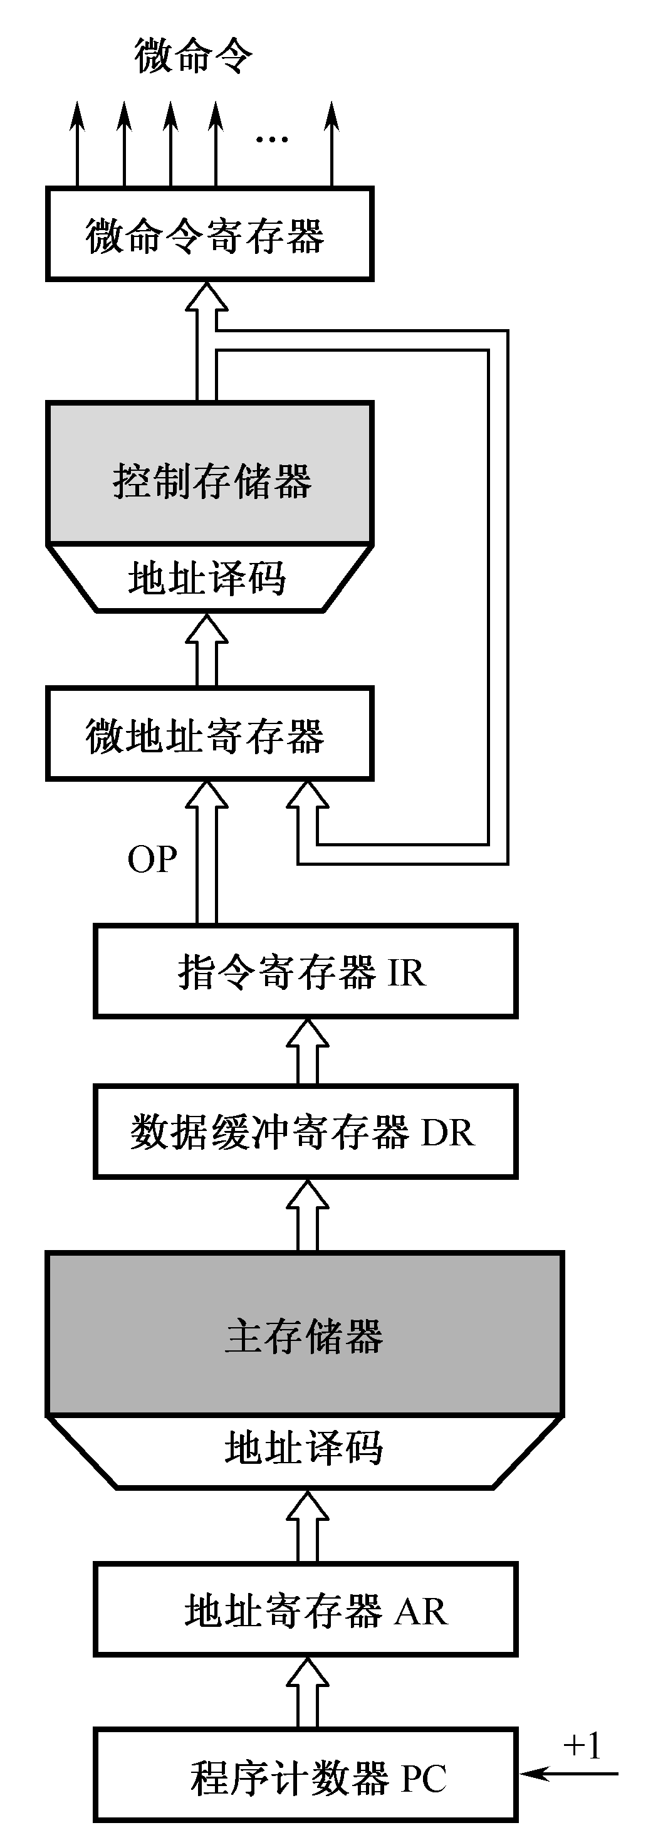
5.4.1 微程序控制原理
一条机器指令完成的操作划分为若干条微指令来完成
机器指令与微指令的关系

Slide 82
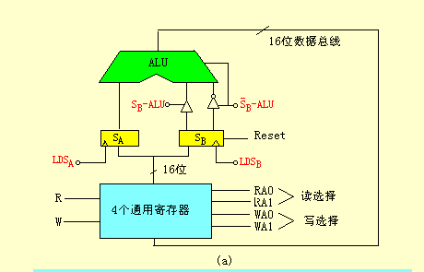
5.4.1 微程序控制原理
【例】设某计算机运算器框图如图(a)所示，其中ALU为16位的加法器(高电平工作)，SA,SB为16位暂存器。4个通用寄存器由D触发器组成，Q端输出。

Slide 83
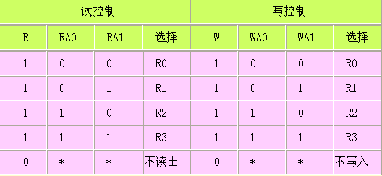
4个通用寄存器由D触发器组成，Q端输出，其读、写控制功能见下表

Slide 84
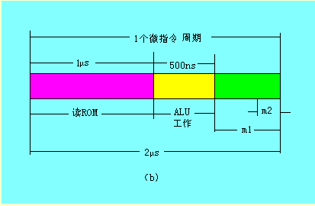
机器采用串行微程序控制方式，其微指令周期见图（b)。其中读ROM是从控存中读出一条微指令时间，为1μs；ALU工作是加法器做加法运算，为500ns；m1是读寄存器时间，为500ns；m2是写寄存器的工作脉冲宽度，为100ns。 微指令字长12位，微指令格式如下：

Slide 85
0 1 2 3 4 5 6 7 8 9 10 11
RA₀RA₁
WA₀WA₁
R
W
LDS_{A}
LDS_{B}
S_{B}-ALU
S_{B}-ALU
Reset
~
RA₀RA₁：读R0～R3的选择控制
WA₀WA₁：写R0～R3的选择控制
R：寄存器读命令
W：寄存器写命令
LDSA：打入SA的控制信号
LDSB：打入SB的控制信号
S_{B}-ALU：传送SB的控制信号
S_{B}-ALU：传送SB的控制信号,并使加法器最低位加1
Reset：清暂存器SB为零的信号
~：一段微程序结束，转入取机器指令的控制信号

Slide 86
要求：用二进制代码写出如下指令的微程序：
(1)“ADD R0，R1” 指令，即(R0)+(R1)→R1
(2)“SUB R2，R3”指令，即(R3)-(R2)→R3
(3)“MOV R2，R3”指令，即(R2)→R3

Slide 88
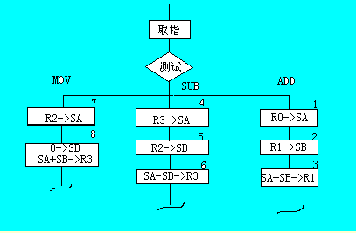
先画出三条指令的微指令的微程序流程图
其中未考虑“取指周期”和顺序控制问题，也即微程序仅考虑“执行周期”，微指令序列的顺序用数字标号标在每条微指令的右上角。每一框表示一条微指令。
根据给定的微指令周期时间关系，完成ADD，SUB指令的执行动作需要3条微指令，MOV指令只需2条微指令。用二进制代码写出的三条指令的微程序列于下表中，其中*表示代码随意设置(0或1均可)。

Slide 89
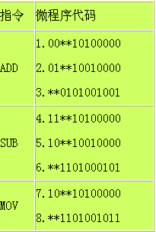
“ADD R0，R1” 指令，即(R0)+(R1)→R1
RA₀RA₁
WA₀WA₁
R
W
LDS_{A}
LDS_{B}
S_{B}-ALU
S_{B}-ALU
Reset
~
1.定义微指令格式
2.写出微指令

Slide 90
全部的微指令
RA₀RA₁
WA₀WA₁
R
W
LDS_{A}
LDS_{B}
S_{B}-ALU
S_{B}-ALU
Reset
~

Slide 91
5.4.2 微程序设计技术
设计微指令应当追求的目标
有利于缩短微指令的长度
有利于缩小CM的容量
有利于提高微程序的执行速度
有利于对微指令的修改
有利于提高微程序设计的灵活性

Slide 92
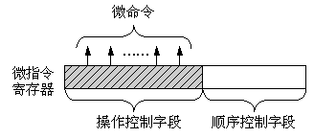
5.4.2 微程序设计技术
1、微命令的编码方法
有三种编码方法：直接表示法、编码表示法和混合表示法。
（1）直接表示法：操作控制字段中的各位分别可以直接控制计算机，不需要进行译码。

Slide 93
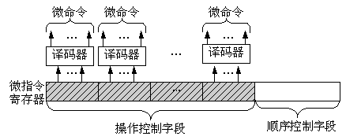
5.4.2 微程序设计技术
（2）编码表示法：把一组相斥性的微命令信号组成一个小组，然后通过小组译码器对每一个微命令信号进行译码，译码输出作为操作控制信号。
编码表示法特点：可以避免互斥，使指令字大大缩短，但增加了译码电路，使微程序的执行速度减慢

Slide 94
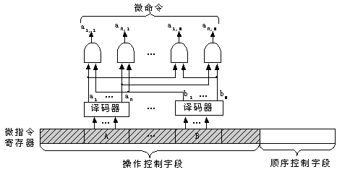
5.4.2 微程序设计技术
（3）混合表示法：将前两种结合在一起，兼顾两者特点。一个字段的某些编码不能独立地定义某些微命令，而需要与其他字段的编码来联合定义。

Slide 95
5.4.2 微程序设计技术
2、微地址的形成方法
入口地址：每条机器指令对应一段微程序，当公用的取指微程序从主存中取出机器指令之后，由机器指令的操作码字段指出各段微程序的入口地址，这是一种多分支(或多路转移)的情况。
机器指令的操作码转换成初始微地址的方式主要有两种。
计数器的方式
多路转移的方式
Notes:
每条机器指令对应一段微程序，当公用的取指微程序从主存中取出机器指令之后，由机器指令的操作码字段指出各段微程序的入口地址，这是一种多分支(或多路转移)的情况，由机器指令的操作码转换成初始微地址的方式主要有两种。
计数器的方式
多路转移的方式

Slide 96
5.4.2 微程序设计技术
（1）计数器方式
在微程序控制器中设置一个微程序计数器µPC，取代微地址寄存器。µPC的作用类似 PC。
顺序执行微指令时，后继微地址由现行微地址加上一个增量来产生。
非顺序执行微指令时，必须通过执行转移微指令，把一个新的微地址送给µPC。

Slide 97
5.4.2 微程序设计技术
计数器方式的要求
对于顺序执行的微指令序列必须安排在控制存储器的连续单元中。
例：执行某指令的微程序有8条微指令，设这8条微指令的微地址为00110～01000，01011～01111，则可在CM的01001单元安排一条转移到01011微指令的转移微指令。
特点：控制字段较短，微地址产生机构简单，但微指令存放位置不灵活，微转移指令多时，执行速度较慢。

Slide 98
5.4.2 微程序设计技术
（2）多路转移方式 [下地址字段方式（断定方式）]
一条微指令具有多个转移分支的能力称为多路转移。在多路转移方式中后继微地址的产生方式：
当微程序不产生分支时，后继微地址直接由微指令的顺序控制字段给出；
当微程序出现分支时，有若干“后选”微地址可供选择，即根据顺序控制字段的“判别测试”标志和“状态条件”，由微地址形成电路产生下一微地址。

Slide 99
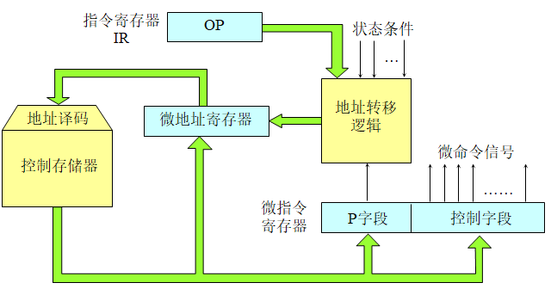
5.4.2 微程序设计技术
“状态条件”有n位标志，可实现微程序2^{n}路转移，涉及微地址寄存器的n位 。
…
…
…
P字段 下址字段
操作控制
顺序控制
特点：微指令存放位置灵活，不需µPC。但增加了微指令的长度，微地址产生机构较复杂。

Slide 100
5.4.2 微程序设计技术
【例5.2】微地址寄存器有6位(μA5-μA0)，当需要修改其内容时，可通过触发器的强置端S将其置“1”。现有三种情况：
(1)执行“取指”微指令后，微程序按IR的OP字段(IR3-IR0)进行16路分支；
(2)执行条件转移指令微程序时，按进位标志C的状态进行2路分支；
(3)执行控制台指令微程序时，按IR4，IR5的状态进行4路分支。
请按多路转移方法设计微地址转移逻辑。

Slide 101
5.4.2 微程序设计技术
[例5.2] 解：按所给设计条件，微程序有三种判别测试，分别为P1，P2，P3。 由于修改μA5-μA0内容具有很大灵活性，现分配如下：
(1)用P1和IR3-IR0修改μA3-μA0；
(2)用P2和C修改μA0；
(3)用P3和IR5，IR4修改μA5，μA4。
另外还要考虑时间因素T4(假设T4为CPU周期最后一个节拍脉冲)，故转移逻辑表达式如下：
μA5=P3·IR5·T4
μA4=P3·IR4·T4
μA3=P1·IR3·T4
μA2=P1·IR2·T4
μA1=P1·IR1·T4
μA0=P1·IR0·T4+P2·C·T4
由于从触发器强置端修改，故前5个表达式可用“与非”门实现，最后一个用“与或非”门实现。

Slide 102
5.4.2 微程序设计技术
3、微指令格式
分为两类：水平型微指令和垂直型微指令
（1）水平型微指令
水平型微指令是指一次能定义并能并行执行多个微命令的微指令。
格式如下
控制字段 | 判别测试字段 | 下地址字段

Slide 103
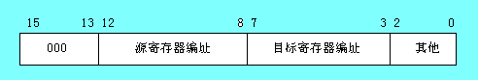
5.4.2 微程序设计技术
3、微指令格式
（2）垂直型微指令：
设置微操作码字段，采用微操作码编译法，由微操作码规定微指令的功能；
一条微指令中只有1～2个微操作命令，每条微指令的功能简单。
例如：寄存器-寄存器传送型微指令，其功能时把源寄存器数据送目标寄存器。13～15位为操作码。

Slide 104
5.4.2 微程序设计技术
水平型微指令和垂直型微指令的比较
(1)水平型微指令并行操作能力强，效率高，灵活性强，垂直型微指令则较差；
(2)水平型微指令执行一条指令的时间短，垂直型微指令执行时间长；
(3)由水平型微指令解释指令的微程序，有微指令字较长而微程序短的特点。垂直型微指令则相反；
(4)水平型微指令用户难以掌握，而垂直型微指令与指令比较相似，相对来说，比较容易掌握。

Slide 105
5.4.2 微程序设计技术
4、动态微程序设计
对应于一台计算机的机器指令只有一组微程序，这一组微程序设计好之后，一般无须改变而且也不好改变，这种微程序设计技术称为静态微程序设计。
采用EPROM作为控制存储器，可以通过改变微指令和微程序来改变机器的指令系统，这种微程序设计技术称为动态微程序设计。
动态微程序设计技术可用于仿真其他机器指令系统，以便扩大机器的功能。

Slide 106
5.5 硬连线控制器
1、基本思想
（1）实现方法
通过逻辑电路直接连线而产生的，又称为组合逻辑控制方式
（2）设计目标
使用最少元件（复杂的树形网络）
速度最高

Slide 107
5.5 硬连线控制器
硬布线控制器由门电路和触发器构成的复杂树形网络组成，用以产生执行指令的一系列微操作信号。
微操作控制信号
…
C₁
C_{n}
B₁
…
组合逻辑线路
N
B_{j}
指令
译码器ID
I₁
…
I_{m}
M₁
…
M_{i}
T₁
…
T_{k}
指令寄存器IR
节拍电位/节拍脉冲发生器
启动
停止
时钟
复位
图5.29 组合逻辑控制器框图

Slide 108
5.5 硬连线控制器
组合逻辑线路的输入信号
微操作控制信号
C₁
……
C_{n}
（1）来自指令译码器的输出（I_{m}）
由不同的指令操作码和寻址方式决定应执行的微操作。
（2）来自时序发生器输出的节拍电位/节拍脉冲（ M_{i}，T_{k} ）
使微操作信号按时序要求产生。
（3）结果反馈信息（ B_{j}）
受条件码（如N、O、C、Z等）影响的指令，因不同状态条件而产生不同的执行结果，即需不同的微操作信号。
B₁
…
组合逻辑线路
N
B_{j}
指令
译码器ID
I₁
…
I_{m}
M₁
M_{i}
T1
T_{k}
指令寄存器IR
节拍电位/节拍脉冲发生器
启动
停止
时钟
复位
图5.29 组合逻辑控制器框图

Slide 109
5.5 硬连线控制器
组合逻辑线路的输出信号（微操作控制信号）
C=f(I_{m},M_{i},T_{k},B_{j})
微操作控制信号
…
C₁
C_{n}
B₁
…
组合逻辑线路
N
B_{j}
指令
译码器ID
I₁
…
I_{m}
…
…
M₁
M_{i}
T₁
T_{k}
指令寄存器IR
节拍电位/节拍脉冲发生器
启动
停止
时钟
复位
图5.29 组合逻辑控制器框图

Slide 110
5.5 硬连线控制器
控制信号C是用门电路、触发器等许多器件采用布尔代数方法设计实现的。当机器加电工作时，某一操作控制信号C在某条特定指令和状态条件下，在某一序号的特定节拍电位和节拍脉冲时间间隔中起作用，从而激活这条控制信号线，对执行部件实施控制。

Slide 111
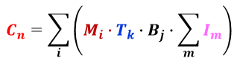
5.5 硬连线控制器
例如，对引起一次主存读操作的控制信号C3来说，当节拍电位M1=1，取指令时被激活；而节拍电位M4=1，三条指令（LAD、ADD、AND）取操作数时也被激活，此时指令译码器的LAD、ADD、AND输出均为1，因此C3的逻辑表达式可由下式确定：
C3=M1+M4（LAD+ADD+AND）
一般来说，还要考虑节拍脉冲和状态条件的约束，所以每一控制信号Cn可以由以下形式的布尔代数表达式来确定：

Slide 112
5.5 硬连线控制器
2、组合逻辑控制器的设计步骤
（1）根据CPU的结构，画出指令操作流程图；
（2）编排指令操作时间表（微命令表）；
即把指令操作流程图中的微操作落实到不同的 CPU周期和节拍中。
（3）综合化简微操作逻辑式，并画出控制电路。

Slide 113
5.5 硬连线控制器
为了防止遗漏，设计时可按信号出现在指令流程图中的先后次序书写，然后进行归纳和简化。要特别注意控制信号是电位有效还是脉冲有效，如果是脉冲有效，必须加入节拍脉冲信号进行相“与”。
根据微操作时间表，将执行某一微操作的所有条件（哪条指令、哪个机器周期、哪个节拍和脉冲）都考虑在内，加以分类组合，列出各微操作产生的逻辑表达式，并加以化简。

Slide 114
5.5 硬连线控制器
[例5.3]根据教材图5.1CPU模型结构，写出以下操作控制信号RD（I）、RD（D）、WE（D）、LDPC、LDIR、LDAR、LDDR、PC+1、LDRy的逻辑表达式。其中每个操作控制信号的含义是：
RD（I）—指存读命令
RD（D）—数存读命令
WE（D）——数存写命令
LDPC—打入程序计数器
LDIR—打入指令寄存器
LDAR—打入数存地址寄存器
LDDR—打入数据缓冲寄存器
PC+1—程序计数器加1
LDRy—打入Ry寄存器

Slide 115
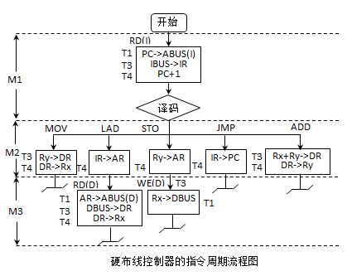
5.5 硬连线控制器
（1）根据CPU的结构，画出指令操作流程图
指令流程图的进一步具体化。把每一条指令的微操作序列分配到各个机器周期的各个时序节拍信号上。要求尽量多地安排公共操作，避免出现互斥。

Slide 116
5.5 硬连线控制器
（2）安排指令的微命令表
 | 公共操作 | MOV | LAD | STO | JMP | ADD
RD(I) | M1
RD(D) |  |  | M3
WE(D) |  |  |  | M3,T3
LDPC | M1，T4 |  |  |  | M2，T4
LDIR | M1，T3
LDAR |  |  | M2，T4 | M2，T4
LDDR |  | M2，T3 | M3，T3 |  |  | M2，T3
PC+1 | M1，T4
LDRy |  |  |  |  |  | M2，T4
……

Slide 117
5.5 硬连线控制器
（3）写出逻辑表达式并进行归纳和化简
RD(I)=M₁ (电位信号)
RD(D)=M₃LAD (电位信号) WE(D)=M₃T₃ STO(脉冲信号)
LDPC=M₁T₄+M₂T₄JMP LDIR=M₁T₃
LDAR=M₂T₄(LAD+STO) LDDR=M₂T₃(MOV+ADD)+M₃T₃LAD
PC+1=M₁T₄ LDR₂=M₂T₄ADD

Slide 118
5.6 流水CPU
5.6.1 并行处理技术
5.6.2 流水CPU的结构
5.6.3 流水线中的主要问题
5.6.4 奔腾 CPU

Slide 119
5.6.1 并行处理技术
1.并行性（Parrelism）概念
问题中具有可以同时进行运算或操作的特性
例：在相同时延的条件下，用n位运算器进行n位并行运算速度几乎是一位运算器进行n位串行运算的n倍（狭义）
2.（广义）含义
只要在同一时刻（同时性）或在同一时间间隔内（并发性）完成两种或两种以上性质相同或不同的工作，他们在时间上相互重叠，都体现了并行性

Slide 120
5.6.1 并行处理技术
3.并行性的三种形式
（1）时间并行（重叠）
让多个处理过程在时间上相互错开，轮流使用同一套硬件设备的各个部件，以加快硬件周转而赢得速度，实现方式就是采用流水处理部件；
（2）空间并行（资源重复）
以数量取胜。它能真正的体现同时性。LSI和VLSI为其提供了技术保证；
（3）时间+空间并行
Pentium中采用了超标量流水线技术，在一个机器周期中同时执行两条指令，因而既具有时间并行性，又具有空间并行性。

Slide 121
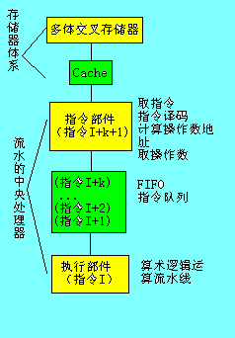
5.6.2 流水CPU的结构
CAI
1.流水计算机的系统组成
（1）存储器体系：主存采用多体交叉存储器，以提高访问输出。cache用以弥补主存和CPU速度上的差异；
（2）流水方式CPU：通常包括指令部件、指令队列、执行部件。这三个功能部件可以组成一个3级流水线。

Slide 122
5.6.2 流水CPU的结构
CAI
指令部件本身又构成一个流水线，即指令流水线，它由取指令、指令译码、计算操作数地址、取操作数等几个过程组成。
指令队列是一个先进先出（FIFO）的寄存器栈，用于存放经过译码的指令和取来的操作数。它也是由若干个过程段组成的流水线。
执行部件可以具有多个算术逻辑部件，这些部件本身又采用流水线方式构成。为了解决执行段的速度匹配问题，可以将定点运算部件和浮点运算部件分开；在浮点执行部件中又有浮点加法部件和浮点乘/除部件；浮点运算部件都以流水方式工作。

Slide 123
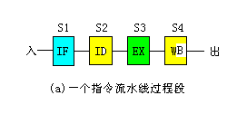
5.6.2 流水CPU的结构
2.流水线CPU时空图
假设指令周期包含四个子过程：取指令（IF）、指令译码（ID）、执行运算（EX）、结果写回（WB），每个子过程称为过程段（Si）。各个过程段之间设有高速缓冲寄存器，以暂时保存上一过程段子任务处理的结果。在统一的时钟信号控制下，数据从一个过程段流向相邻的过程段。
IF（Instruction Fetch取指）
ID（Instruction Decode指令译码）
EX（Execution执行）
WB（Write Back写回）

Slide 124
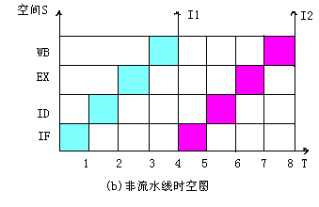
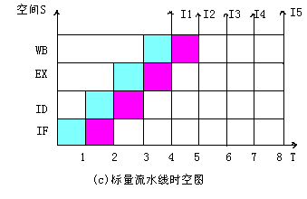
5.6.2 流水CPU的结构
只有一条指令流水线称为标量流水线

Slide 125
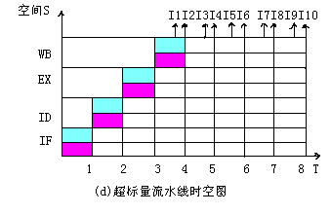
5.6.2 流水CPU的结构
CAI
具有两条以上的指令流水线称为超标量流水线；上图中流水线满载时，每一个时钟周期可以执行2条指令；超标量流水计算机是时间并行技术和空间并行技术的综合应用。

Slide 126
5.6.2 流水CPU的结构
3.流水线（Pipelining）的分类
一个计算机系统可以在不同的并行级别上采用流水线。常见的流水线形式有：
（1）指令流水线：指令步骤的并行。将指令流的处理过程划分为取指令、译码、取操作数、执行、写回等几个并行处理的过程段；
（2）算术流水线：指运算操作步骤的并行。如流水加法器、流水乘法器、流水除法器等；
（3）处理机流水线：又称为宏流水线，是指程序步骤的并行。由一串级联的处理机构成流水线的各个过程段，每台处理机负责某一特定的任务。数据流从第一台处理机输入，经处理后被送入与第二台处理机相联的缓冲存储器中。第二台处理机从该存储器中取出数据进行处理，然后传送给第三台处理机，如此串联下去。随着高档微处理器芯片的出现，构造处理机流水线将变得容易。处理机流水线应用在多机系统中。

Slide 127
5.6.3 流水线中的主要问题
要使流水线具有良好的性能，必须使流水线畅通流动，不发生断流。但由于流水过程中会出现三种相关冲突，实现流水线的不断流是困难的，这三种相关冲突是资源相关、数据相关和控制相关。

Slide 128
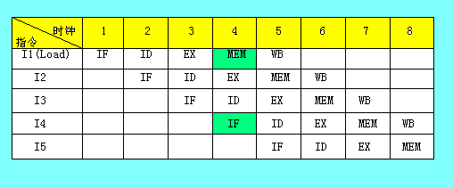
5.6.3 流水线中的主要问题
1.资源相关
多条指令进入流水线后在同一时钟周期内争用同一功能部件。
解决办法：一是后边指令拖一拍再推进；二是增设一个功能部件。

Slide 129
5.6.3 流水线中的主要问题
2.数据相关
在一个程序中，如果必须等前一条指令执行完毕后，才能执行后一条指令，那么这两条指令就是数据相关的。
（1）写后读RAW(Read After Write)相关
后面指令用到前面指令所写的数据。

Slide 130
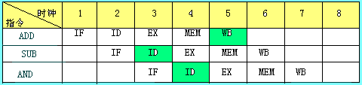
5.6.3 流水线中的主要问题
例：两条指令发生写后读数据相关冲突RAW(Read After Write)
ADD R1, R2, R3 R2+R3-->R1
SUB R4, R1, R5 R1-R5-->R4
AND R6, R1, R7 R1^R7-->R6
ADD指令在时钟5时将运算结果写入寄存器R1，但SUB指令在时钟4时读寄存器R1到ALU，AND指令在时钟5时读寄存器R1到ALU运算。本来ADD指令应该先写R1，SUB指令后读R1，结果变成SUB指令先读R1，ADD指令后写R1。因而发生了SUB、ADD两条指令间先读后写的数据相关冲突。AND、ADD两条指令间发生了同时读写数据的相关冲突。

Slide 131
5.6.3 流水线中的主要问题
（2）写后写WAW(Write After Write)相关
两条指令写同一个单元。
例：
I5：MUL R3, R1, R2 R1×R2-->R3
I6：ADD R3, R4, R5 R4+R5-->R3
如果I6指令的加法运算完成时间早于I5指令的乘法运算时间，变成指令I6在指令I5写入R3前就写入R3，导致R3的内容错误，发生WAW相关。

Slide 132
5.6.3 流水线中的主要问题
（3）读后写WAR(Write After Read)相关
后面指令覆盖前面指令所读的单元。
例：
I3：STO M(x), R3 R3-->M(x)
I4：ADD R3, R4, R5 R4+R5-->R3
I3指令应先读出R3内容并存入存储单元M(x)，然后在I4指令中将运算结果写入R3。但如果I4指令进入流水线，变成I4指令在I3指令读出R3内容前就写入R3，发生WAR相关。

Slide 133
5.6.3 流水线中的主要问题
数据相关的解决办法
1.可以推后后继指令对相关单元的读操作；
2.为了解决数据相关冲突，流水CPU的运算器中特意设置若干运算结果缓冲器，暂时保留运算结果，以便于后继指令直接使用，这称为“向前”或定向传送技术。

Slide 134

5.6.3 流水线中的主要问题

Slide 135
5.6.3 流水线中的主要问题
资源相关和数据相关属于局部性相关，解决局部性相关的方法主要有：
（1）指令调度法
（2）设置多个功能部件
（3）内部数据定向传送

Slide 136
5.6.3 流水线中的主要问题
指令调度法：
改变指令的执行顺序以解决相关性带来的问题。
（1）静态指令调度
在出现数据相关时，为了消除或者减少流水线空转，编译器确定并分离出程序中存在相关的指令，然后进行指令调度，并对代码进行优化。

Slide 137

5.6.3 流水线中的主要问题
指令发射：启动指令前往处理器功能单元执行的过程

Slide 138

5.6.3 流水线中的主要问题
静态调度后的流水线延迟

Slide 139
5.6.3 流水线中的主要问题
指令调度法：
（2）动态指令调度
通过硬件重新安排指令的执行顺序，以调整相关指令实际执行时的关系，减少处理器空转。
不改变取指令和指令译码的顺序
无序执行

Slide 140
5.6.3 流水线中的主要问题
动态指令调度：
（1）记分牌法
记分牌是一个位向量，每一位对应寄存器堆中的一个寄存器。
指令发射时，目的寄存器在记分牌中相应位置1；写回后，目的寄存器在记分牌中相应位清0。
判断指令可否发射的条件是：
该指令所有目的寄存器及源寄存器在记分牌中对应位都为0；否则等待上述位清除。

Slide 141

5.6.3 流水线中的主要问题
动态指令调度：
（1）记分牌法

Slide 142

5.6.3 流水线中的主要问题

Slide 143
5.6.3 流水线中的主要问题
动态指令调度：
（1）记分牌法
记分牌的缺点：
依靠流水线的停顿来解决相关性
没有消除数据相关
属于集中式调度，记分牌部件是性能瓶颈

Slide 144

5.6.3 流水线中的主要问题
动态指令调度：
（2）保存站（保留站）法
流水线上的每个功能单元都有自己的保存站，用于暂存操作数和操作指令。其核心思想是通过寄存器换名来消除写后写和读后写相关而可能引发的流水线阻塞。

Slide 145
5.6.3 流水线中的主要问题
动态指令调度：
（2）保存站（保留站）法
发射
如果有空的保存站，就发射指令；只要操作数有效，就将其取到保存站，避免指令发射时才到寄存器中取数据的情况；如果没有空的保存站或缓存部件，则指令停顿。
执行
一条指令发射时，存放操作数的寄存器被换成为对应于该寄存器的保存站名称（寄存器重命名）。
写结果
结果写回是通过数据总线直接送到等待此结果的所有保存站

Slide 146
5.6.3 流水线中的主要问题
3.控制相关
控制相关是由转移指令引起的。当执行转移指令时，依据转移条件的产生结果，可能为顺序取下条指令；也可能转移到新的目标地址取指令，从而使流水线发生断流。
解决办法：延迟转移法，转移预测法

Slide 147
5.6.3 流水线中的主要问题
延迟转移法：
由编译程序重排指令序列来实现，将转移指令与其前面的与转移指令无关的一条或几条指令对换位置。基本思想是“先执行再转移”，即发生转移取时并不排空指令流水线，而是让紧跟在转移指令I_{b}之后调换过来的已进入流水线的少数几条指令继续完成。如果这些指令是与I_{b}结果无关的有用指令，那么延迟损失时间片正好得到了有效的利用。

Slide 148

5.6.3 流水线中的主要问题

Slide 149

5.6.3 流水线中的主要问题

Slide 150
5.6.3 流水线中的主要问题
转移预测法：
在程序执行以前，就静态地根据转移代码的类型或动态地根据转移历史表来预测下一次转移是否会成功。

Slide 151


5.6.3 流水线中的主要问题

Slide 152
5.6.3 流水线中的主要问题
转移预测法：
转移预测技术可分为静态转移预测和动态转移预测两种（由硬件来实现）。

Slide 153
5.6.3 流水线中的主要问题
静态转移预测技术有两种实现方法：
一种是分析程序结构本身的特点来进行预测。
例如x86汇编语言中连续的两条语句为“ADD AX,BX”、“JNZ L1”，则转向标号L1的概率要高。
另一种是按照分支的方向来预测分支是否转移成功。一般来说，向后分支被假定为循环的一部分而且被假定为发生转移。向前分支被假定为条件语句的一部分而且被假定为不发生转移。

Slide 154

5.6.3 流水线中的主要问题
动态预测技术
依据指令过去的行为来预测将来的行为。
（1）1位动态分支预测
根据上次转移情况预测下次情况

Slide 155

5.6.3 流水线中的主要问题
动态预测技术
（2）2位动态分支预测
根据上两次转移情况预测下次分支

Slide 156
5.6.3 流水线中的主要问题
在安腾体系结构采用的转移预测技术将传统的分支结构变为无分支的并行代码，当处理机在运行中遇到分支时，它并不是进行传统的分支预测并选择可能性最大的一个分支执行，而是利用多个功能部件按分支的所有可能的后续路径开始并行执行多段代码，并暂存各段代码的执行结果，直到处理机能够确认分支转移与否的条件是真是假时，处理机再把应该选择的路径上的指令执行结果保留下来。采用了这种技术后，可消除大部分转移指令对流水解释的影响，使得整个系统的运行速度得到提高。

Slide 157
5.7 RISC CPU
5.7.1 RISC机器的特点
5.7.2 RISC CPU实例

Slide 158
5.7.1 RISC机器的特点
第一台RISC（精简指令系统计算机）于1981年在美国加州大学伯克利分校问世。它是在继承CISC的成功技术，并在克服了CISC机器缺点的基础上发展起来的。
尽管众多厂家的RISC处理器实现手段有所不同，但是RISC概括的三个基本要素是普遍认可的。这三个要素是：
（1）一个有限的简单的指令系统
（2）CPU配备大量的通用寄存器
（3）强调对指令流水线的优化

Slide 159
5.7.1 RISC机器的特点
RISC的目标绝不是简单的缩减指令系统，而是使处理器的结构更简单，更合理，具有更高的性能和执行效率，并降低处理器的开发成本。基于三要素的RISC机器的特点如下：
（1）使用等长指令，目前的典型长度是4B。
（2）寻址方式少且简单，一般为二三种，最多不超过4种，绝不出现存储器间接寻址方式。
（3）只有取数指令、存数指令访问存储器。指令中最多出现RS型指令，绝不出现SS型指令。
（4）指令系统中的指令数目一般少于100种，指令格式一般少于4种。
（5）指令功能简单，控制器多采用硬布线方式，以期获得更快的执行速度。
（6）平均而言，所有指令的执行时间为一个处理时钟周期。
（7）指令格式中，用于指派整数寄存器的个数不少于32个，用于指派浮点数寄存器的个数不少于16个。
（8）强调通用寄存器资源的优化使用。
（9）支持指令流水并强调指令流水的优化使用。
（10）RISC技术的复杂性在它的编译程序，因此系统软件开发时间比CISC机器长。

Slide 160
5.7.2 RISC CPU实例
1.MC88110CPU结构框图
MC88110CPU是Motorola公司的产品，其目标是以较好的性能价格比作为PC和工作站的通用微处理器。
处理器有12个执行功能部件，3个Cache和一个控制部件。

Slide 161

MC88110 CPU结构框图
CAI

Slide 162
5.7.2 RISC CPU实例
在三个cache中，一个是指令cache，一个是数据cache，它们能同时完成取指令和取数据，还有一个是目标指令cache（TIC），它用于保存转移目标指令。
两个寄存器堆：一个是通用寄存器堆，用于整数和地址指针，其中有R0 ～ R31共32个寄存器（32位长）；另一个是扩展寄存器堆，用于浮点数，其中有X0～X31共32个寄存器（长度可以是32位、64位或80位）。
12个执行功能部件是：取数/存数（读写）部件、整数运算部件（2个）、浮点加法部件、乘法部件、除法部件、图形处理部件（2个）、位处理部件、用于管理流水线的超标量指令派遣/转移部件。
所有这些cache、寄存器堆、功能部件，在处理器中通过六条80位宽的内部总线相连接。其中2条源1总线，2条源2总线，2条目标总线。

Slide 163
5.7.2 RISC CPU实例
2.MC88110的指令流水线
由于MC88110是超标量流水线CPU，所以指令流水线在每个机器时钟周期完成两条指令。
流水线分为三段：取指和译码（ F&D ）段、执行（EX）段、写回（WB）段。
F&D | EX | WB

Slide 164
5.7.2 RISC CPU实例
F&D段需要一个时钟周期，完成由指令cache取一对指令并译码，并从寄存器堆取操作数，然后判断是否把指令发射到EX段。如果所要求的资源（操作数寄存器、目标寄存器、功能部件）发生资源使用冲突，或与先前指令发生数据相关冲突，或转移指令转向新的目标指令地址，则F&D段不再向EX段发射指令，或不发射紧接转移指令之后的指令。

Slide 165

5.7.2 RISC CPU实例
EX段对于大多数指令只需要一个时钟周期，某些指令可能多于一个时钟周期。EX段执行的结果在WB段写回寄存器堆，WB段只需时钟周期的一半。为了解决数据相关冲突，EX段执行的结果一方面在WB段写回寄存器堆，另一方面经定向传送电路提前传送到ALU，可直接被当前进入EX的指令所使用。

Slide 166
5.7.2 RISC CPU实例
3.指令动态调动策略
88110采用按序发射、按序完成的指令动态调动策略。指令派遣单元总是发出单一地址，然后从指令cache取出此地址及下一地址的两条指令。译码后总是力图同一时间发射这两条指令到EX段。若这对指令的第一条指令由于资源相关或数据相关冲突,则这两条指令都不发射，两条指令在F&D段停顿，等待资源的可用或数据相关的消除。若第一条指令能发射,第二条不能发射,只发射第1条指令到EX段,第二条指令停顿并与新取的指令之一进行配对等待发射，此时原第二条指令作为配对的第一条指令对待。

Slide 167

5.7.2 RISC CPU实例
CAI

Slide 168
5.7.2 RISC CPU实例
几个问题
（1）怎样判断能否发射?
88110采用了计分牌的方法。记分牌是一个位向量，寄存器中每个寄存器都有一个相应位。每当一条指令发射时，它预约的目的寄存器在位向量中的相应位就置“1”，表示该寄存器忙。当指令执行完毕并将结果写回此目的寄存器时，该位被清除。于是，判定是否发射一条指令（STO存数指令和转移指令除外）时，一个必须满足的条件是：该指令的所有目的寄存器、源寄存器在位向量中的相应位都已清除。否则，指令必须停顿等待这些位被清除。
由于流水线采用了定向传送技术，会将前面指令执行的结果直接送给后面指令所需此源操作数的功能部件。此时在定向传送的同时会将位向量中的相应位清除。

Slide 169
5.7.2 RISC CPU实例
（2）如何保证按序完成?
因为执行段有多个功能部件，很可能出现无序完成的情况。为此，88110提供了一个FIFO指令执行队列，称为历史缓冲器。每当一条指令发射出去，它的副本就被送到FIFO队尾。队列最多能保存12条指令。只有前面的所有指令执行完，这条指令才到达队首。当它到达队首并执行完毕后才离开队列。

Slide 170
5.7.2 RISC CPU实例
（3）如何对待控制相关（转移指令）?
对于转移处理，88110使用了延迟转移法和目标指令cache（TIC）法。
延迟转移是个选项，如果采用这个选项，则跟随在转移指令后的指令将被发射。延迟转移需要通过编译程序进行调度。
TIC是一个32项的全相联cache，每项能保存转移目标路径的前两条指令。当一条转移指令译码并命中cache时，能同时由TIC取来它的目标路径的前面两条指令。

Slide 171

5.7.2 RISC CPU实例
[例5.5] 超标度为2的超标量流水线结构模型如图5.39(a)所示。它分为4个段，即取指(F)段、 译码(D)段、执行(E)段和写回(W)段。F，D，W 段只需1个时钟周期完成。E段有多个功能部件，其中LOAD/STORE部件完成数据cache访问，只需一个时钟周期；加法器完成需2个时钟周期，乘法器需3个时钟周期，它们都已流水化。F段和D段要求成对输入。E段有内部数据定向传送，结果生成即可使用。

Slide 172
5.7.2 RISC CPU实例
现有如下6条指令序列：
I1 LAD R1，A ；M(A)→R1，M(A)是存储器单元
I2 ADD R2，R1 ；(R2) + (R1)->R2
I3 ADD R3，R4 ；(R3) + (R4)->R3
I4 MUL R4，R5 ；(R4)×(R5)->R4
I5 LAD R6，B ；M(B)→R6，M(B)是存储器单元
I6 MUL R6，R7 ；(R6)×(R7) → R6
其中 I1，I2有RAW相关，
I3，I4有WAR相关，
I5，I6有WAW相关和RAW相关。
请画出：(1)按序发射按序完成各段推进情况图；
(2)按序发射按序完成的流水线时空图。

Slide 173
5.7.2 RISC CPU实例
解:
I1 LAD R1，A ；M(A)→R1，M(A)是存储器单元
I2 ADD R2，R1 ；(R2) + (R1)->R2
由于I1，I2间有RAW相关，I2要推迟一个时钟才能发射。
I3 ADD R3，R4 ；(R3) + (R4)->R3
I4 MUL R4，R5 ；(R4)×(R5)->R4
I3，I4之间有WAR相关，但按序发射，即使I3，I4并行操作，也不会导致错误。

Slide 174
5.7.2 RISC CPU实例
I5 LAD R6，B ；M(B)→R6，M(B)是存储器单元
I6 MUL R6，R7 ；(R6)×(R7) → R6
I5，I6间还有WAW相关，只要I6的完成放在I5之后，就不会出错。I6要推迟一个时钟才能发射。
注意，I5实际上已在时钟6执行完毕，但一直推迟到时钟9才写回，这是为了保持按序完成。超标量流水线完成6条指令的执行任务总共需要10个时钟周期。

Slide 175

5.7.2 RISC CPU实例
I1 LAD R1，A ；M(A)→R1，M(A)是存储器单元
I2 ADD R2，R1 ；(R2) + (R1)->R2
I3 ADD R3，R4 ；(R3) + (R4)->R3
I4 MUL R4，R5 ；(R4)×(R5)->R4
I5 LAD R6，B ；M(B)→R6，M(B)是存储器单元
I6 MUL R6，R7 ；(R6)×(R7) → R6
流水线时空图

Slide 176


各段推进情况图

Slide 177

5.7.3 动态流水线调度
动态流水线调度是指对指令重新排序以避免处理器阻塞的硬件支持。 通常流水线分为3个主要单元：一个指令发射单元，多个功能单元（10个或更多），一个指令完成单元。

Slide 178
5.7.3 动态流水线调度
第一个单元用于取指令，将指令译码，并将它们送到相应的功能单元执行。
每个功能单元都有自己的缓冲器，称为保留站，它用于暂存操作数和操作指令。当缓存器中包含了所有的操作数，并且功能单元已经就绪，结果被计算出来。当完成计算时，计算结果被发送到等待结果的保留站及指令完成单元。而指令完成单元确定何时能够安全地将结果放入到寄存器堆或内存中。

Slide 179
第五章小结
CPU是计算机的中央处理部件，具有指令控制、操作控制、时间控制、数据加工等基本功能。早期的CPU由运算器和控制器两大部分组成。随着高密度集成电路技术的发展，当今的CPU芯片变成运算器、cache和控制器三大部分，其中还包括浮点运算器、存储管理部件等。
CPU中至少要有如下六类寄存器：指令寄存器、程序计数器、地址寄存器、数据缓冲寄存器、通用寄存器、状态条件寄存器。CPU从存储器取出一条指令并执行这条指令的时间和称为指令周期。CISC中，由于各种指令的操作功能不同，各种指令的指令周期是不尽相同的。划分指令周期，是设计操作控制器的重要依据。
返回

Slide 180
第五章小结
RISC中，由于流水执行，大部分指令在一个机器周期完成。时序信号产生器提供CPU周期（也称机器周期）所需的时序信号。操作控制器利用这些时序信号进行定时，有条不紊地取出一条指令并执行这条指令。
微程序设计技术是利用软件方法设计操作控制器的一门技术，具有规整性、灵活性、可维护性等一系列优点，因而在计算机设计中得到了广泛应用。但是随着ULSI技术的发展和对机器速度的要求，硬连线逻辑设计思想又得到了重视。
硬连线控制器的基本思想是：某一微操作控制信号是指令操作码译码输出、时序信号和状态条件信号的逻辑函数，即用布尔代数写出逻辑表达式，然后用门电路、触发器等器件实现。
返回

Slide 181
第五章小结
从简单到复杂，举出一个CPU模型以及Intel8088、IBM370CPU等传统CPU的结构，目的在于使读者由浅入深地理解教学内容，也使读者了解了计算机技术的发展历程。这对于建立整机概念是十分重要的。不论微型机还是超级计算机，并行处理技术已成为计算机技术发展的主流。
并行处理技术可贯穿于信息加工的各个步骤和阶段。概括起来，主要有三种形式：①时间并行；②空间并行；③时间并行+空间并行。
流水CPU是以时间并行性为原理构造的处理机，是一种非常经济而实用的并行技术。目前的高性能微处理机几乎无一例外地使用了流水技术。流水技术中的主要问题是资源相关、数据相关和控制相关，为此需要采取相应的技术对策，才能保证流水线畅通而不断流。
返回

Slide 182
第五章小结
RISC CPU是继承CISC的成功技术，并在克服CISC机器缺点的基础上发展起来的。RISC机器的三个基本要素是：①一个有限的简单指令集，②CPU配备大量的通用寄存器，③强调指令流水线的优化。RISC机器一定是流水CPU，但流水CPU不一定是RISC机器。如奔腾CPU是流水CPU，但奔腾机是CISC机器。
返回

